Slide 1
Духовно-нравственное воспитание младших школьников во внеурочной деятельности
МБОУ СШ № 4 г. Десногорска
Ирина Леонидовна Руденко,
учитель начальных классов
29 апреля 2019 года

Slide 2
«Духовно-нравственное воспитание — это один из аспектов воспитания, направленный на усвоение подрастающим поколением и претворение в практическое действие, и поведение высших духовных ценностей»
Что такое духовно-нравственное воспитание?
Адамова Анна Геннадьевна, практикующий психолог, кандидат наук

Slide 3
Духовно-нравственное воспитание
Задача:
Реализация:
Формирование
Сохранение
Преумножение
«7 – Я»
Образовательные учреждения
Урочная деятельность
Внеурочная деятельность
Внешкольная деятельность
Социум (иные социальные институты)
нравственных качеств личности младших школьников

Slide 4
Внеурочная деятельность
Образовательная деятельность.
Средство ДНВ.
Расширение кругозора.
Повышение уровня знаний и умений .
Обогащение качеств личности младшего школьника.
«7 – Я» и её пример.

Slide 5
Используемые технологии
по духовно-нравственному
воспитанию в классе:
Кружок внеурочной деятельности
«Этика: азбука добра»
Внеурочные и внешкольные мероприятия.
Экскурсии.
Тематические праздники.

Slide 6
Кружок внеурочной деятельности
«Этика: азбука добра»
Реализация программы кружка осуществляется следующими формами:
игровая;
познавательная;
упражнения;
просмотр мультфильмов с последующим обсуждением;
работа с притчами;
чтение литературных произведений духовно-нравственного содержания;

Slide 7
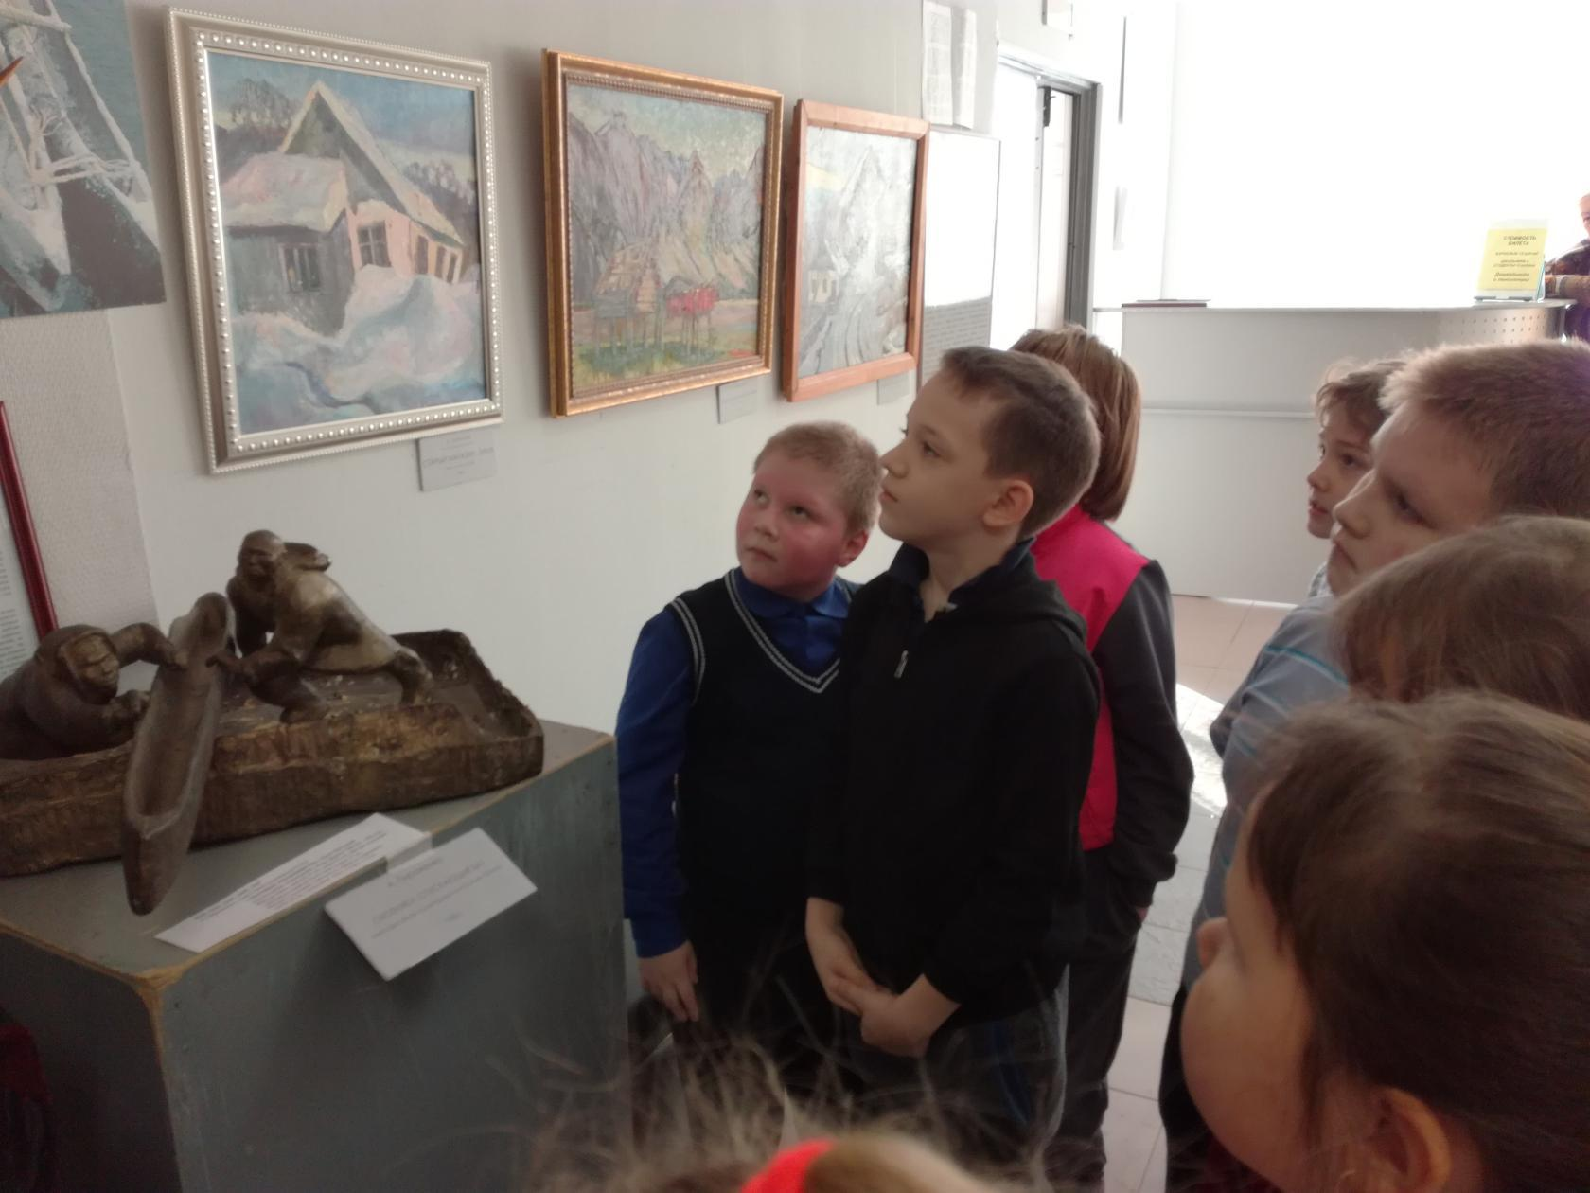
посещение выставочных залов и музеев:

Slide 8
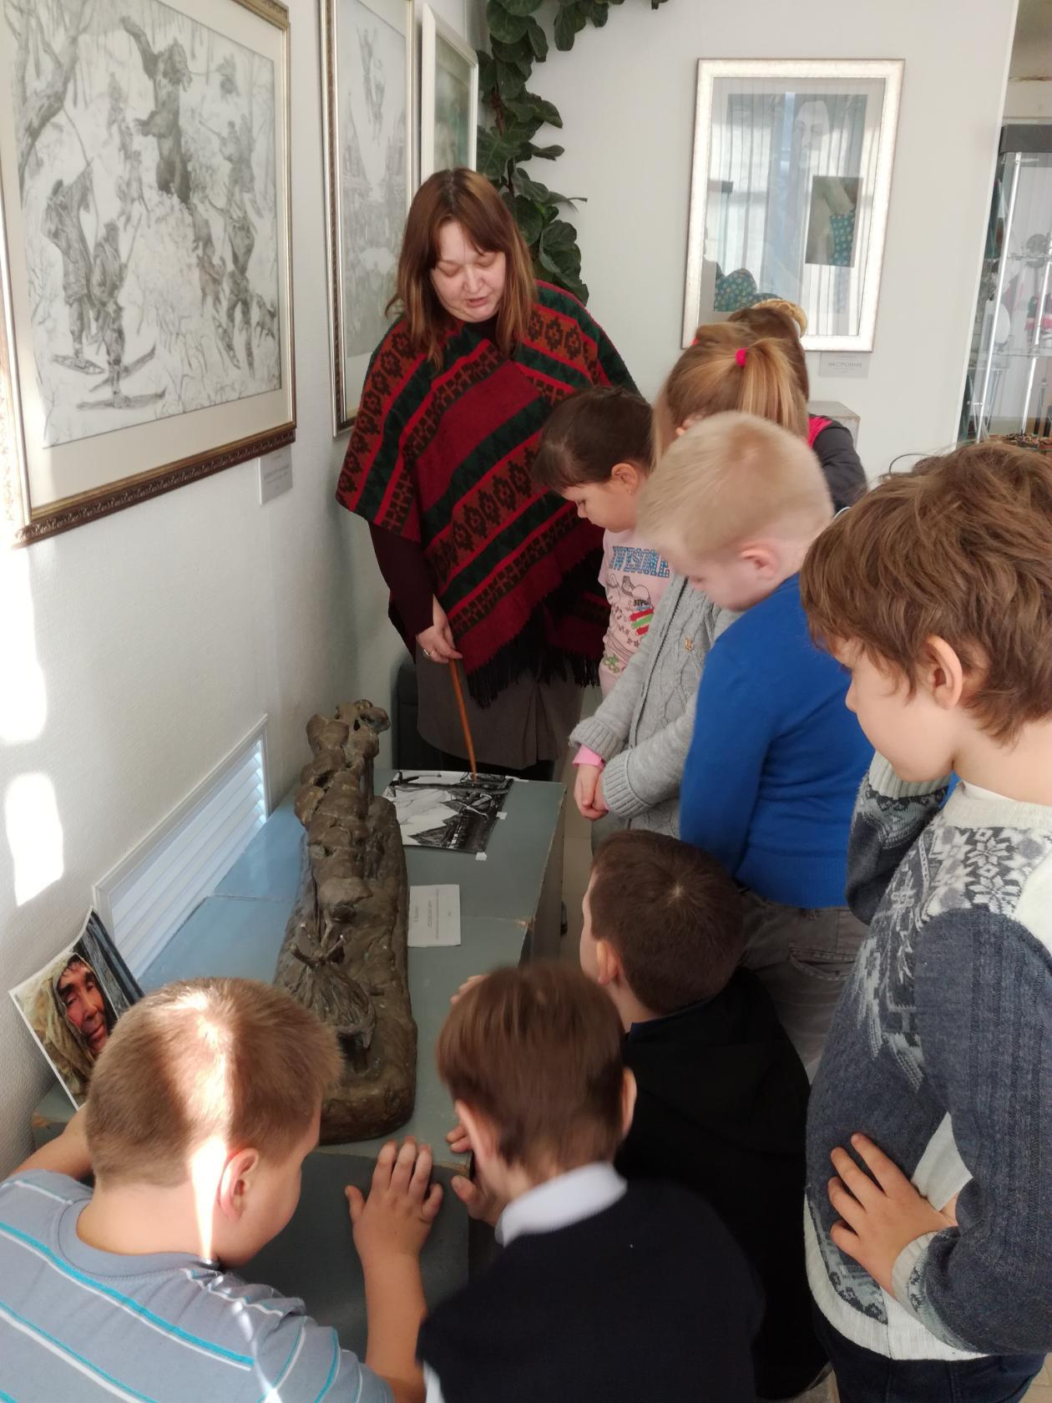
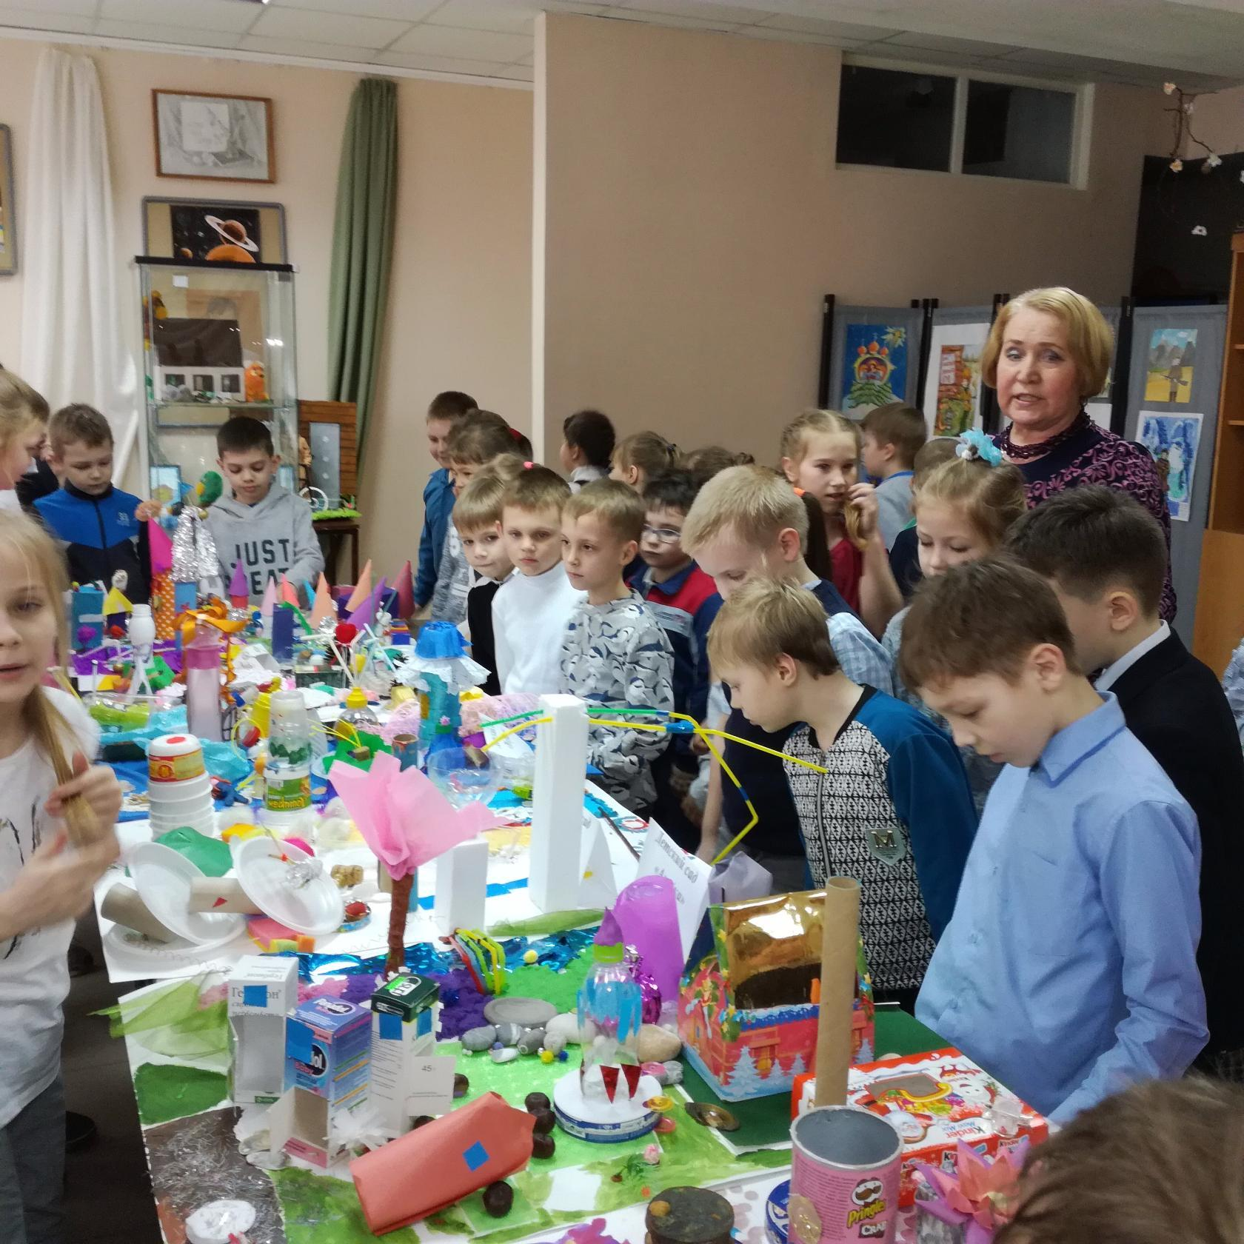

Slide 9
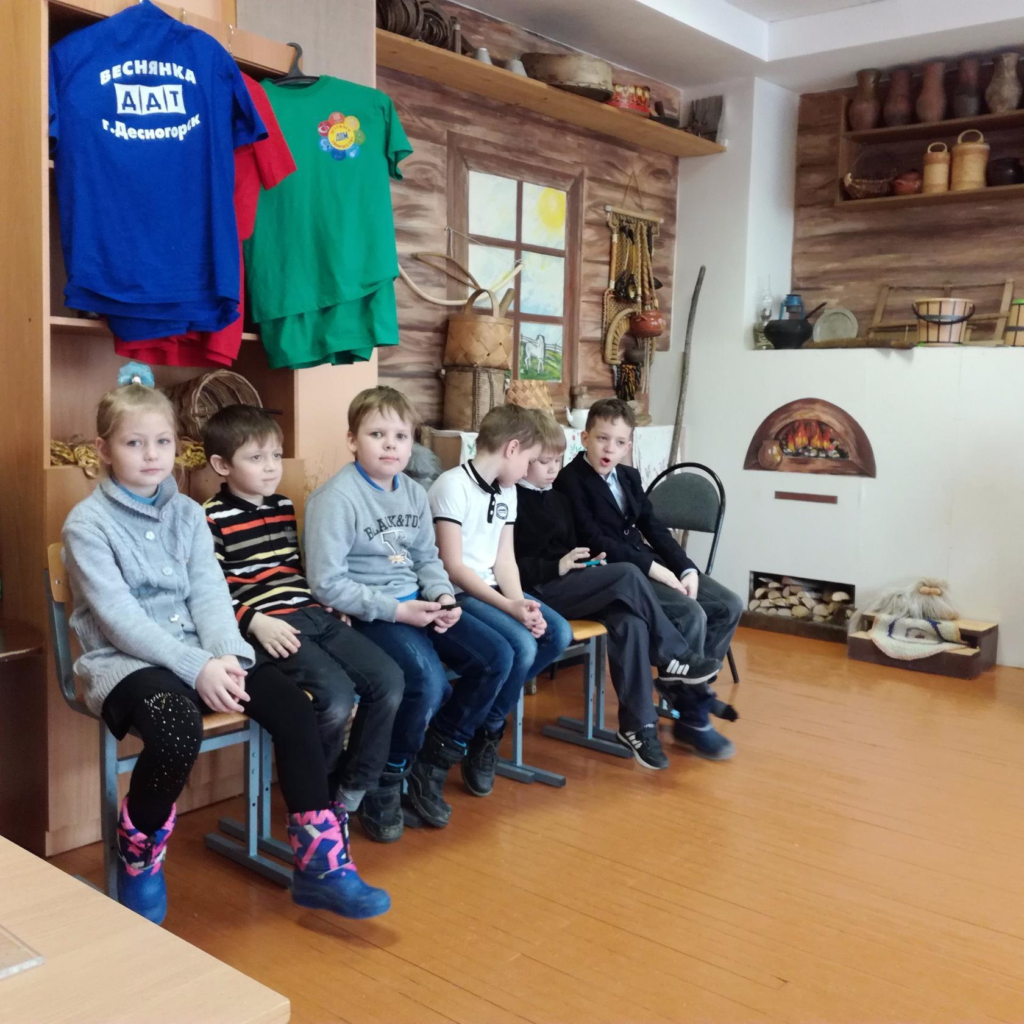

Slide 10
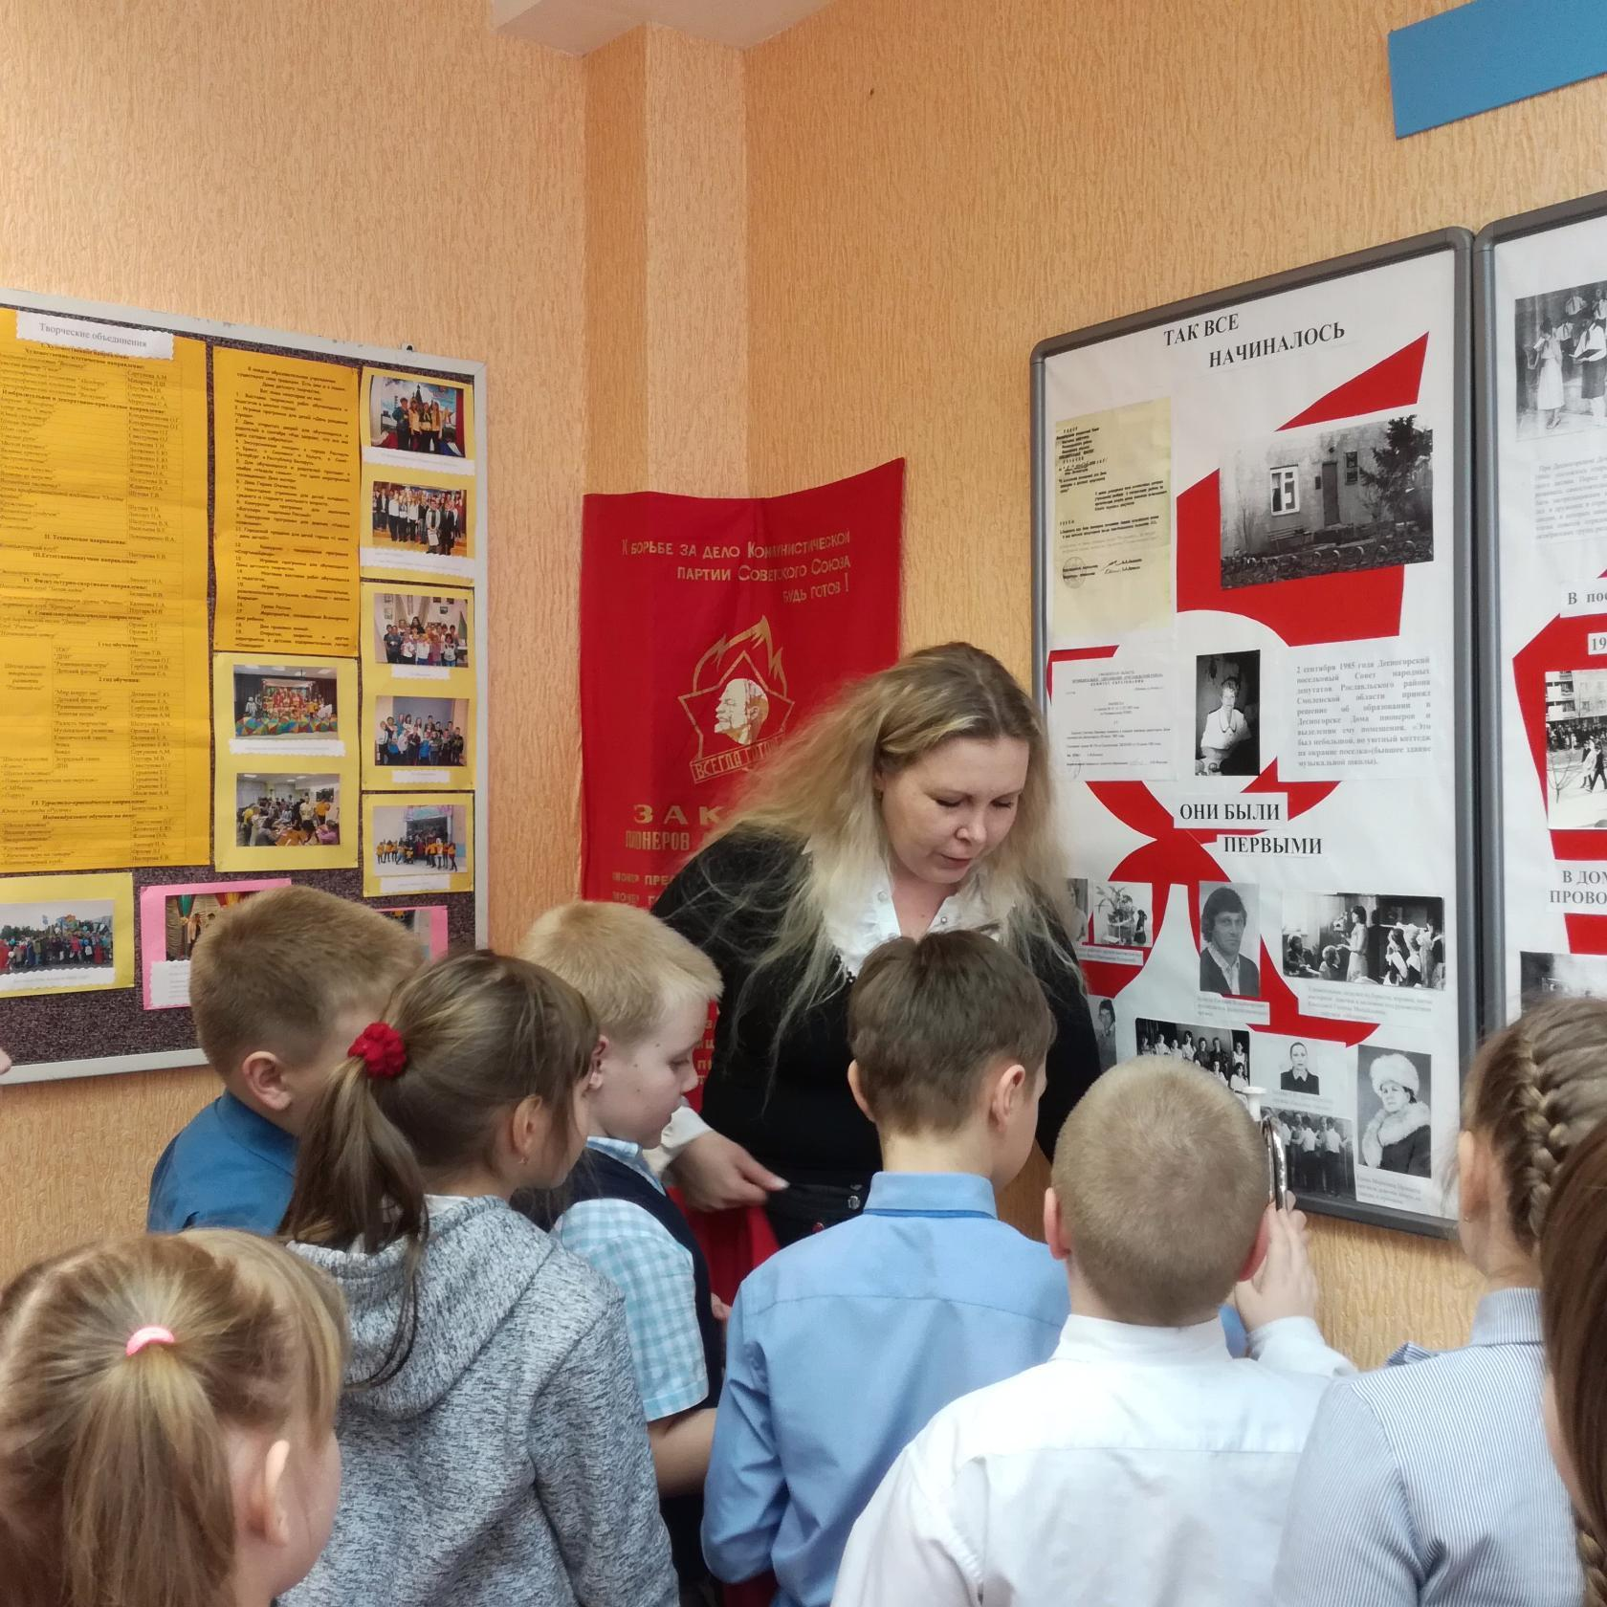

Slide 11
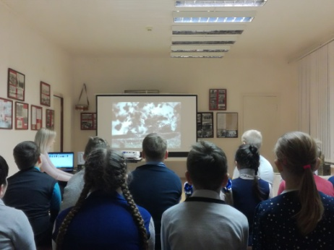

Slide 12
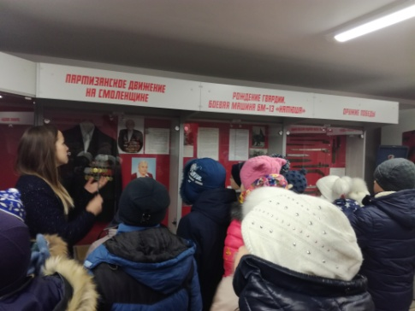

Slide 13
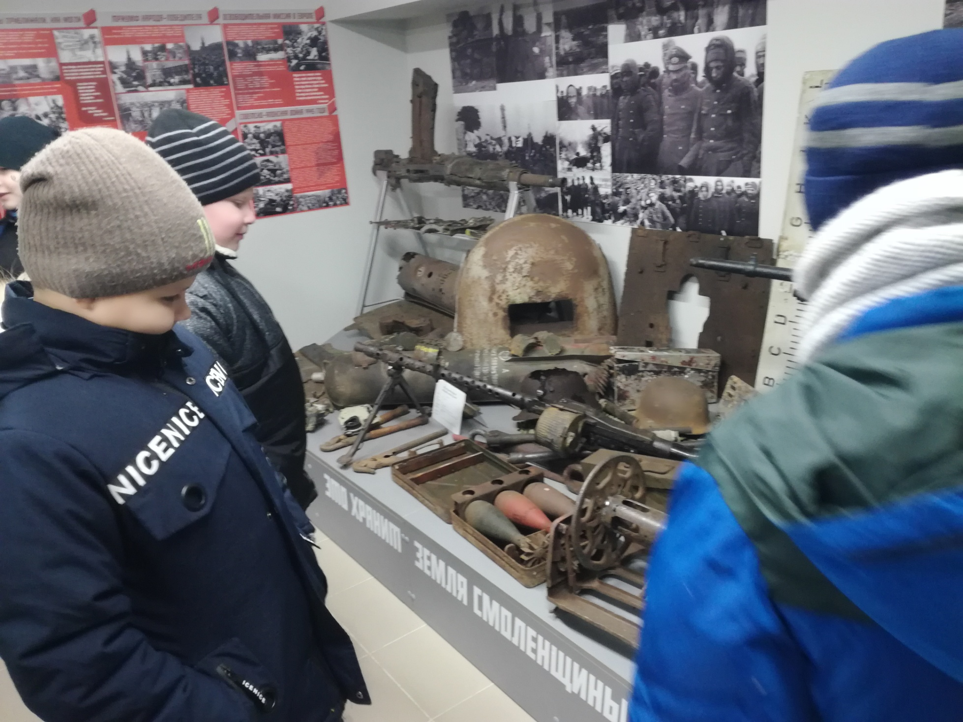

Slide 14
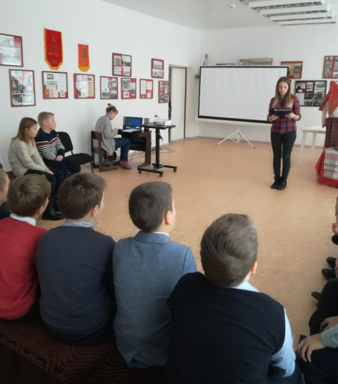

Slide 15
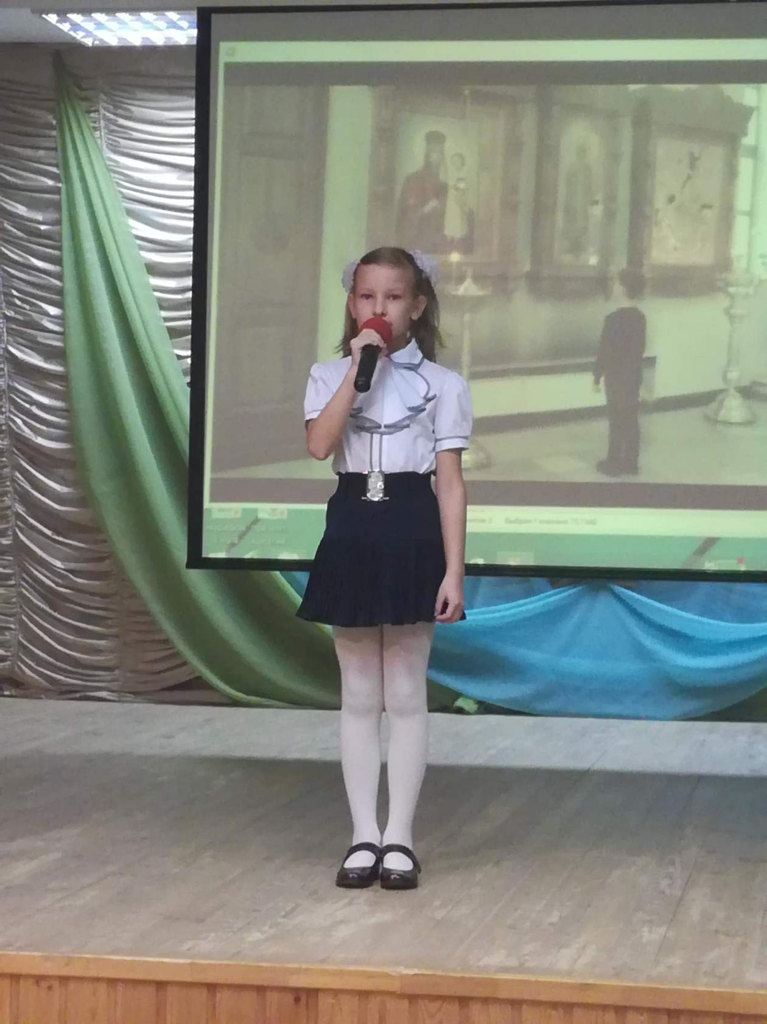
участие в конкурсах, изготовление поделок:

Slide 17
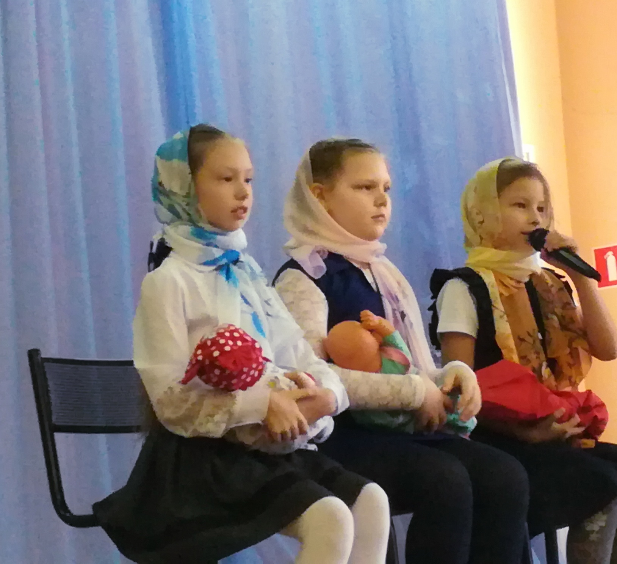

Slide 18
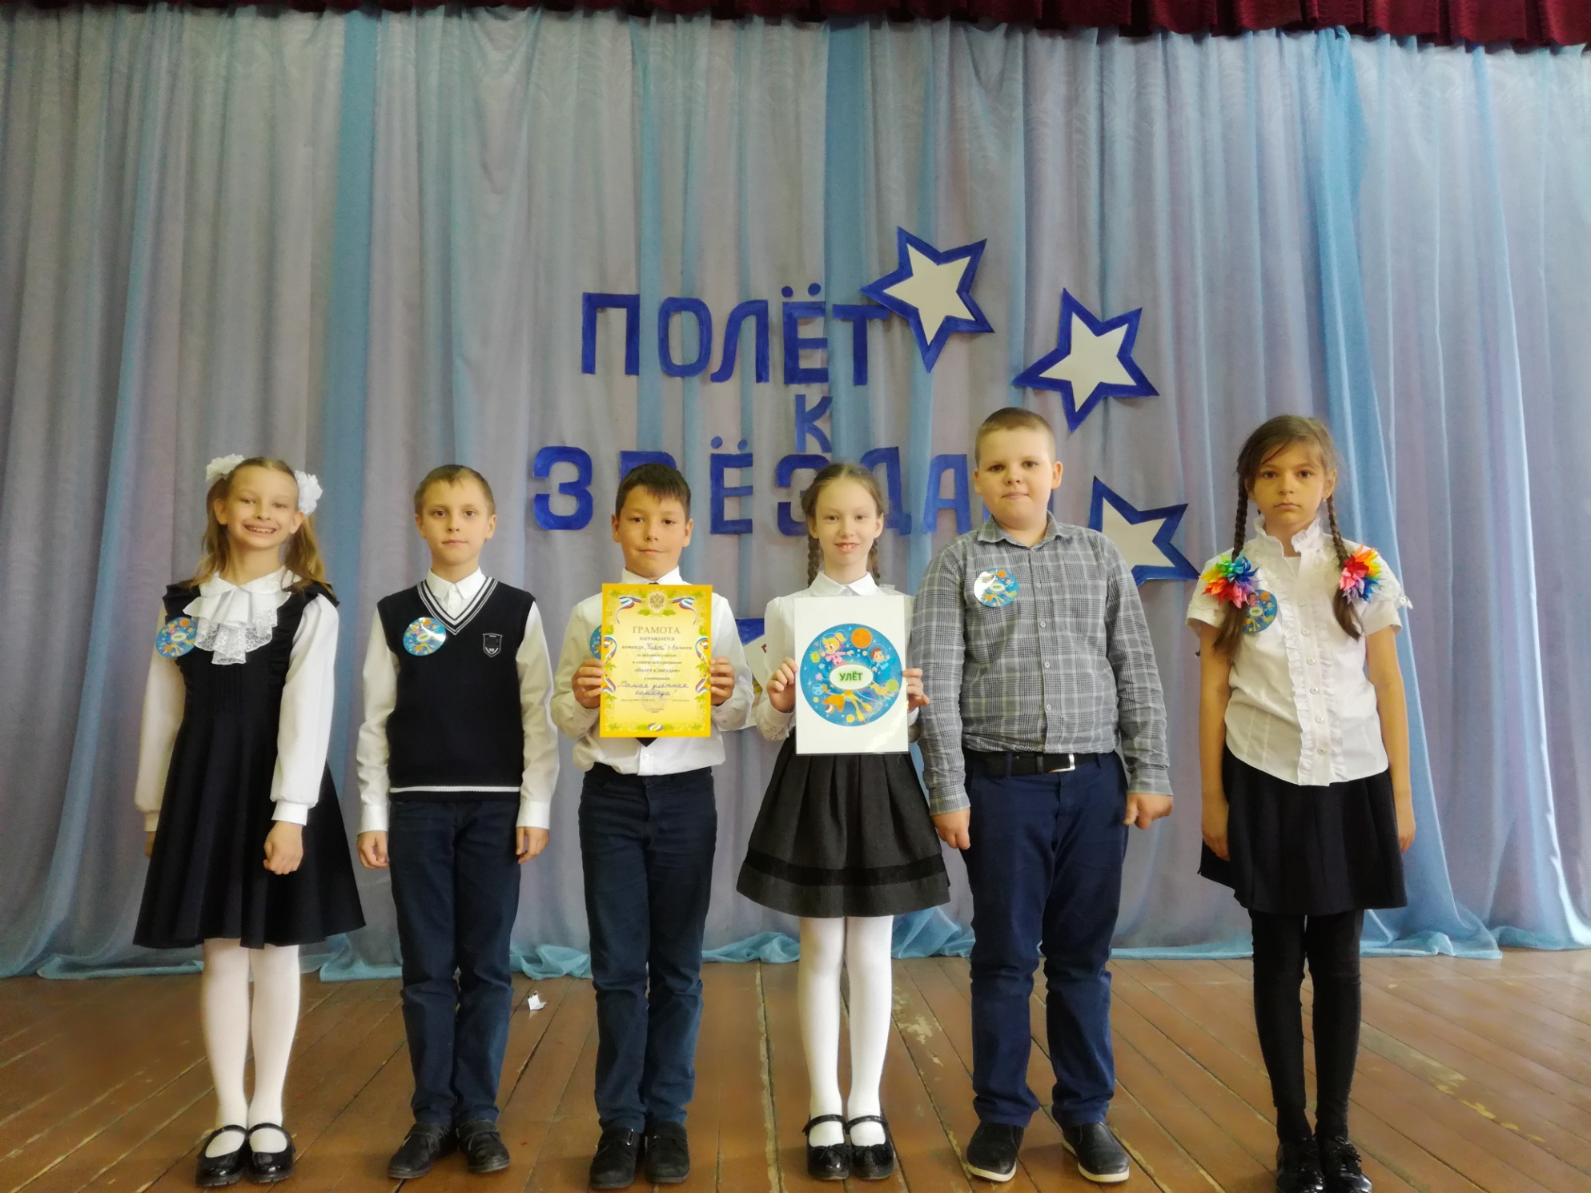

Slide 19
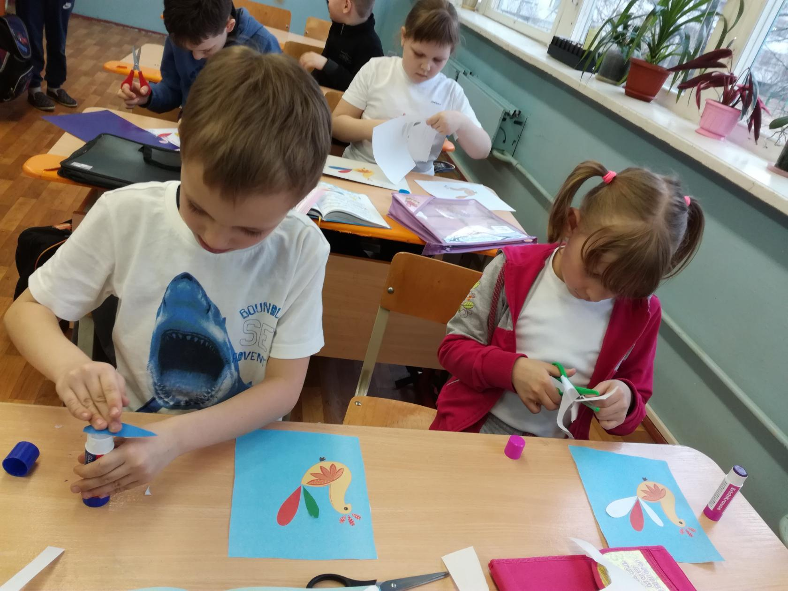
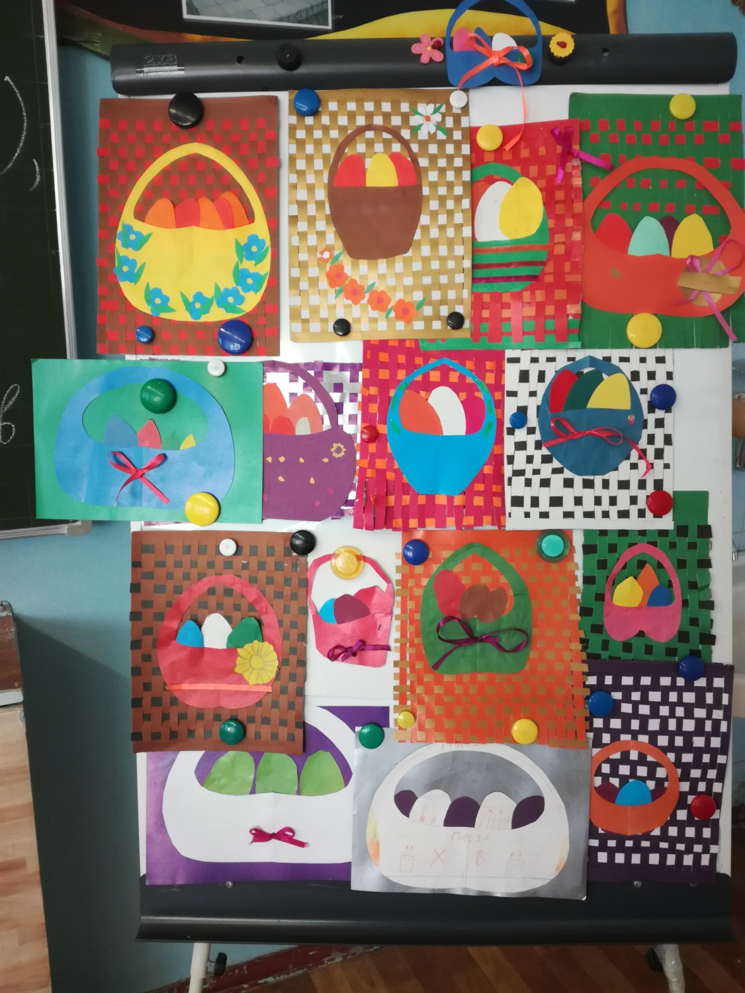
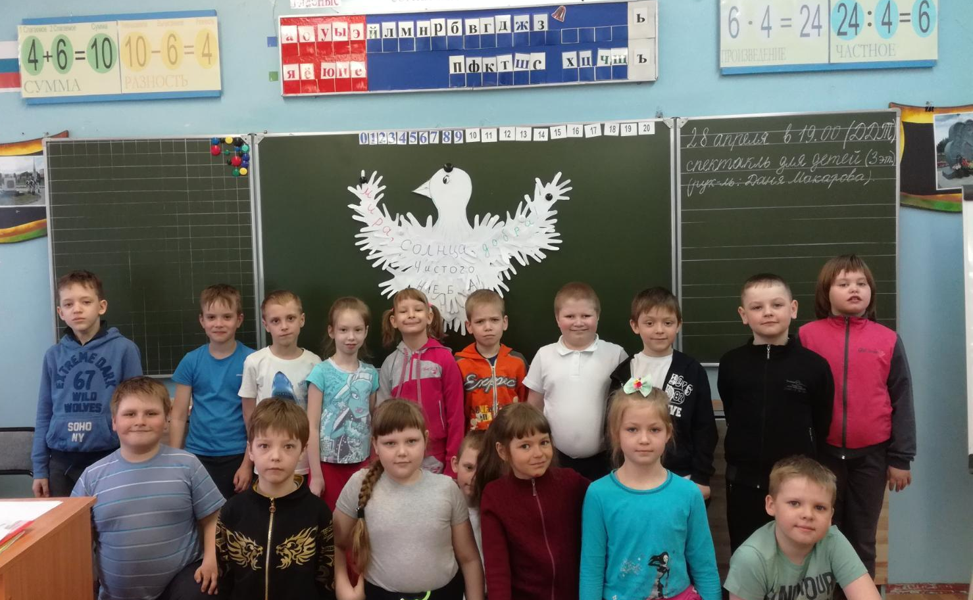

Slide 20
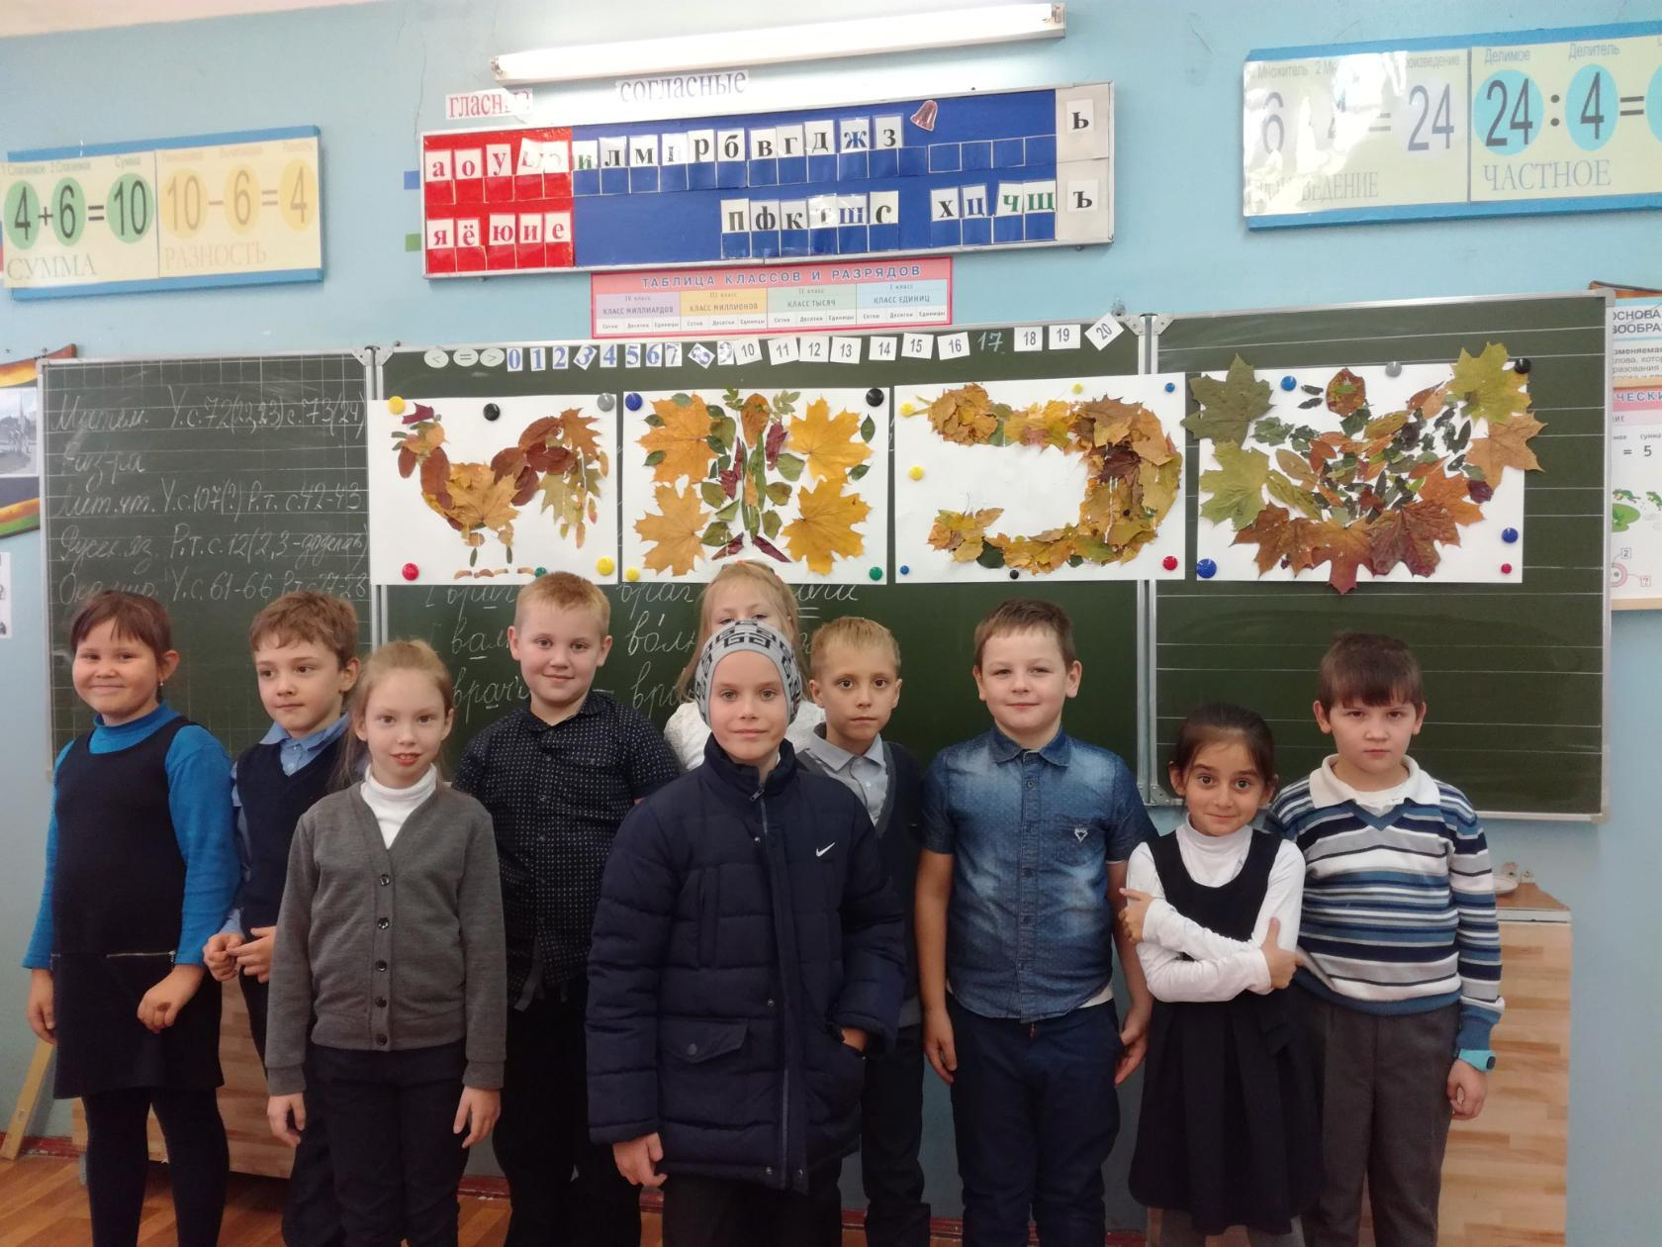

Slide 21
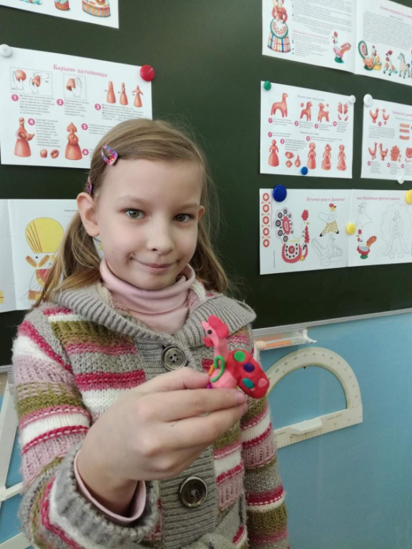
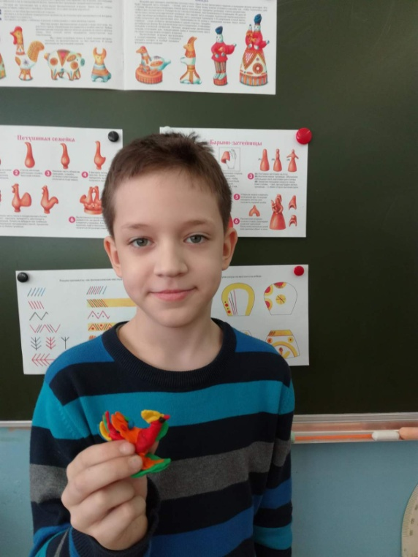
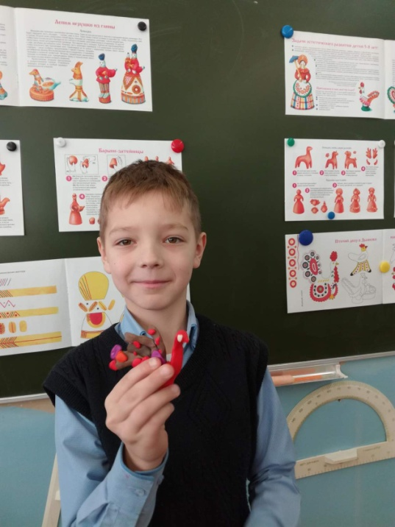
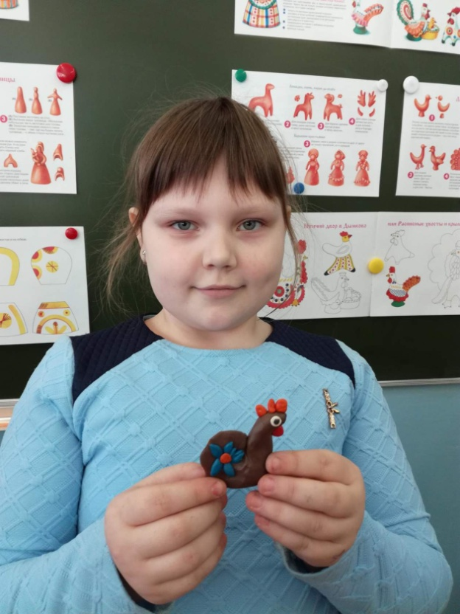
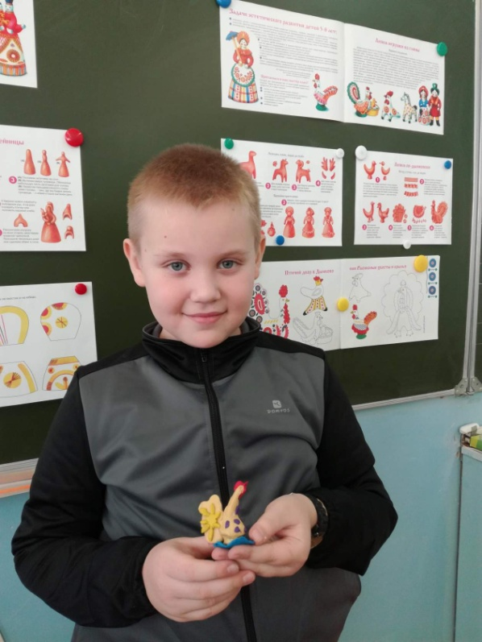
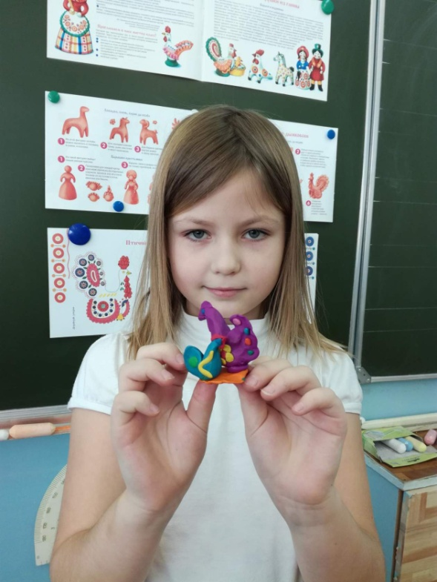

Slide 22
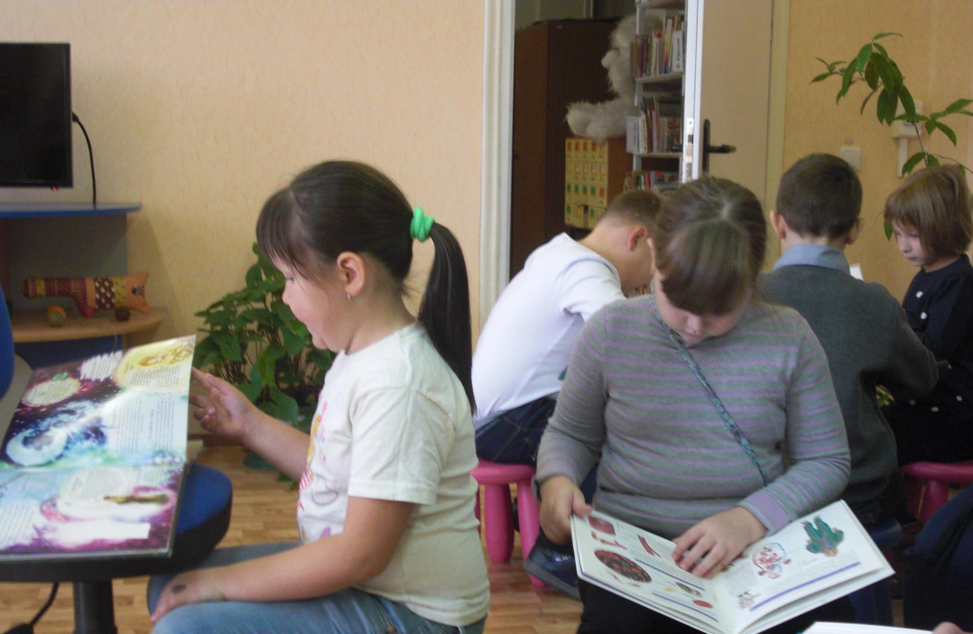
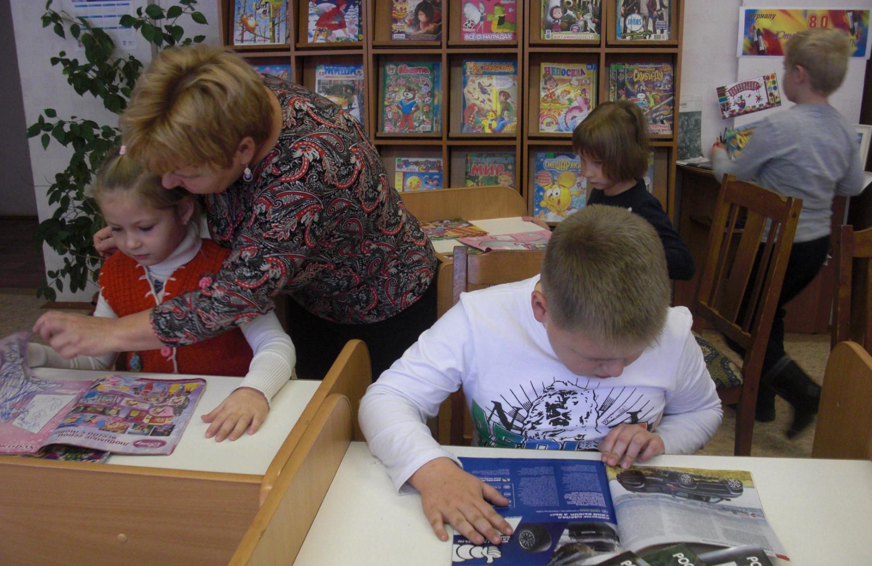
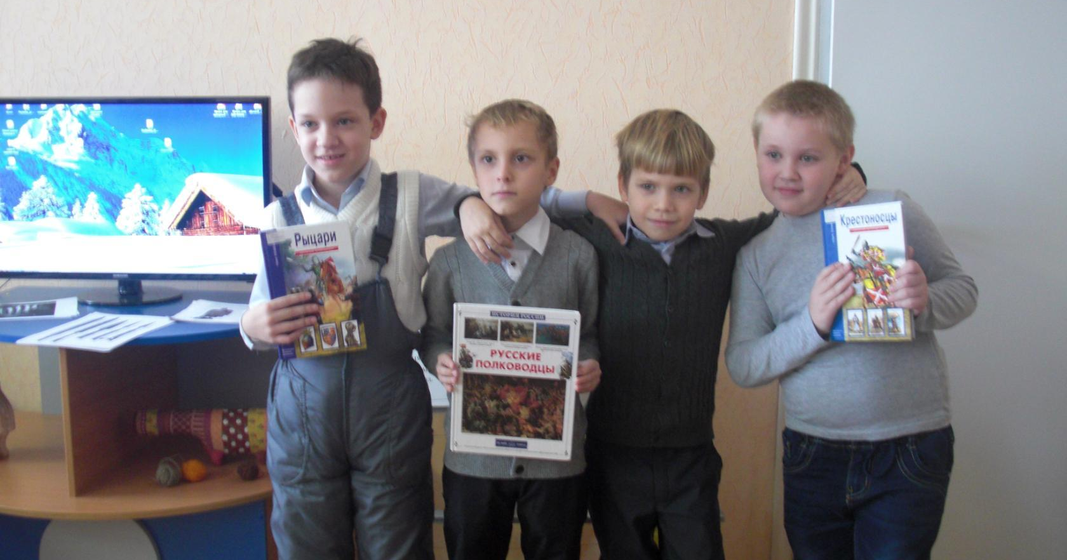
посещение библиотек:

Slide 23
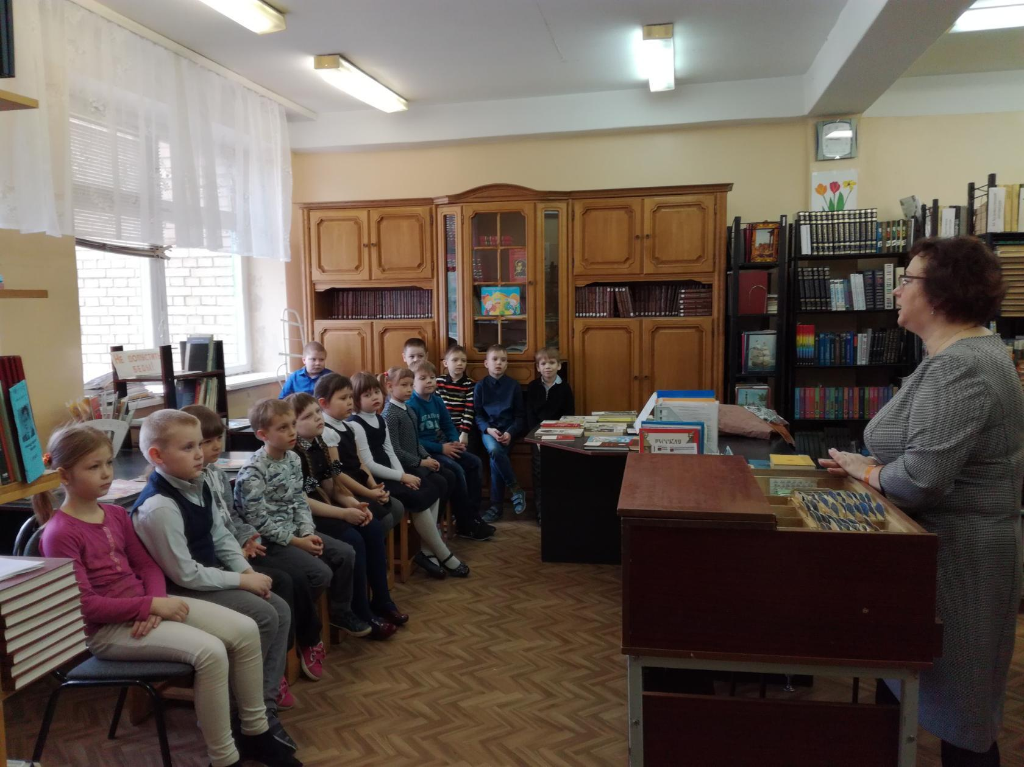

Slide 24
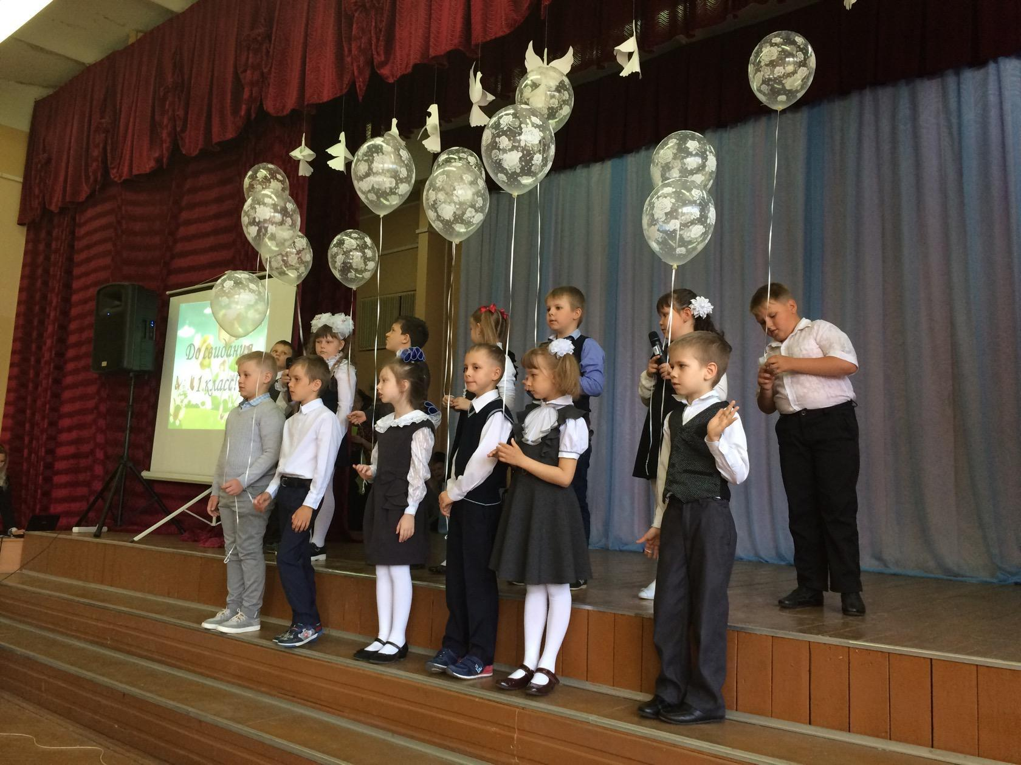
участие в школьных мероприятиях :

Slide 25
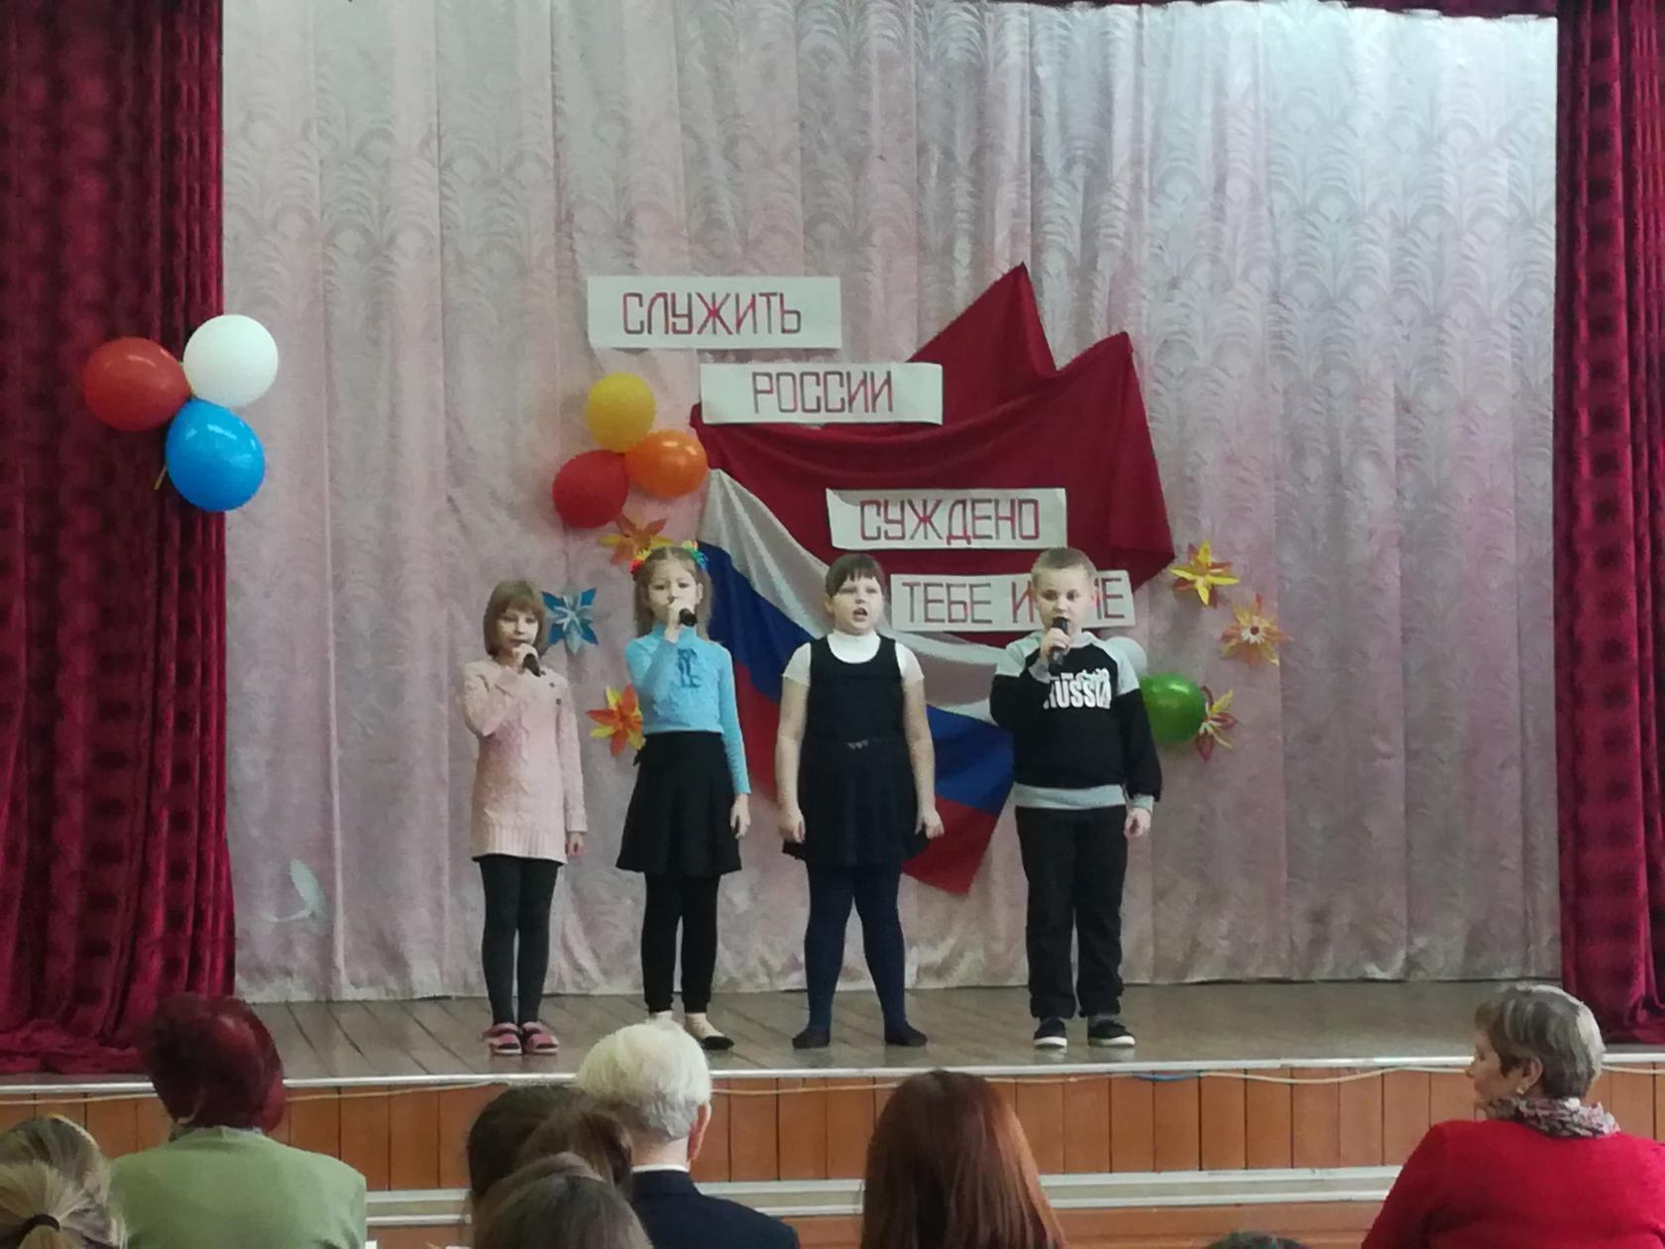

Slide 26
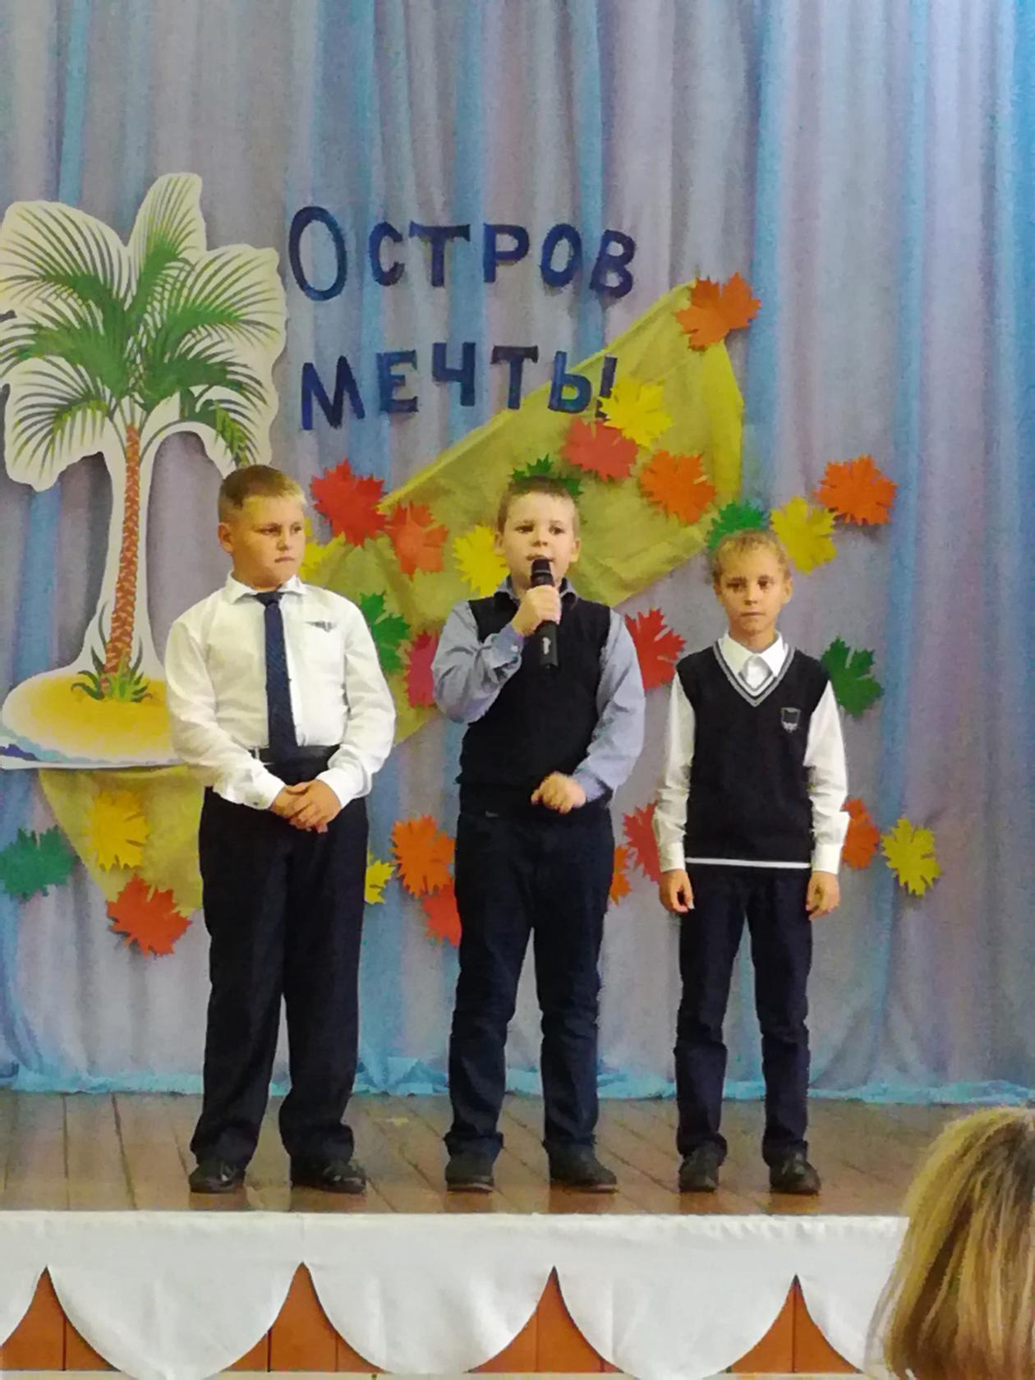

Slide 27
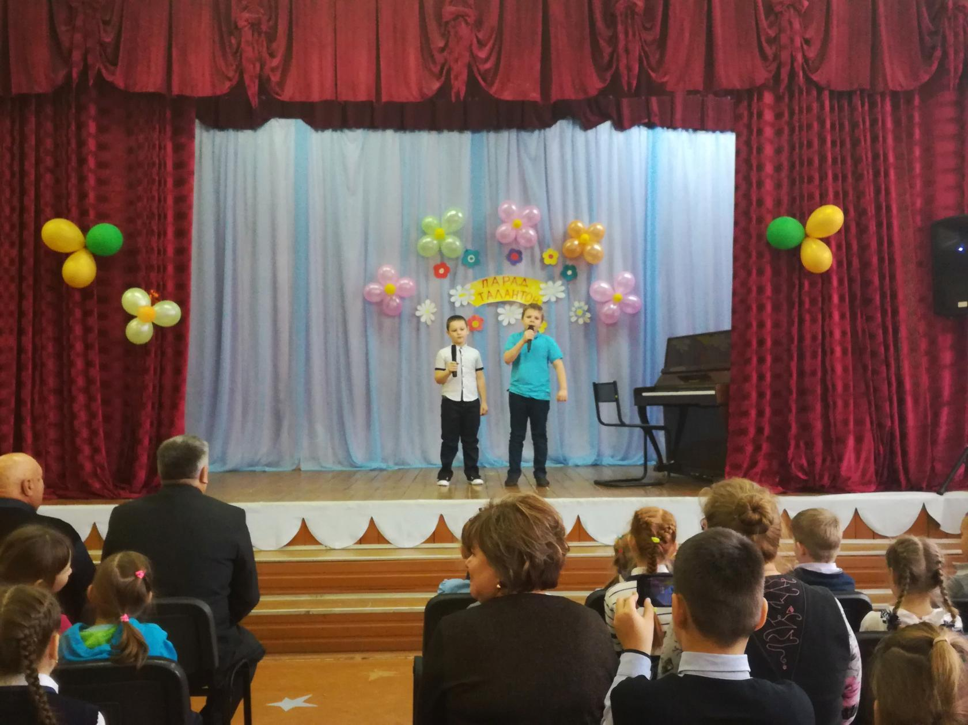

Slide 28
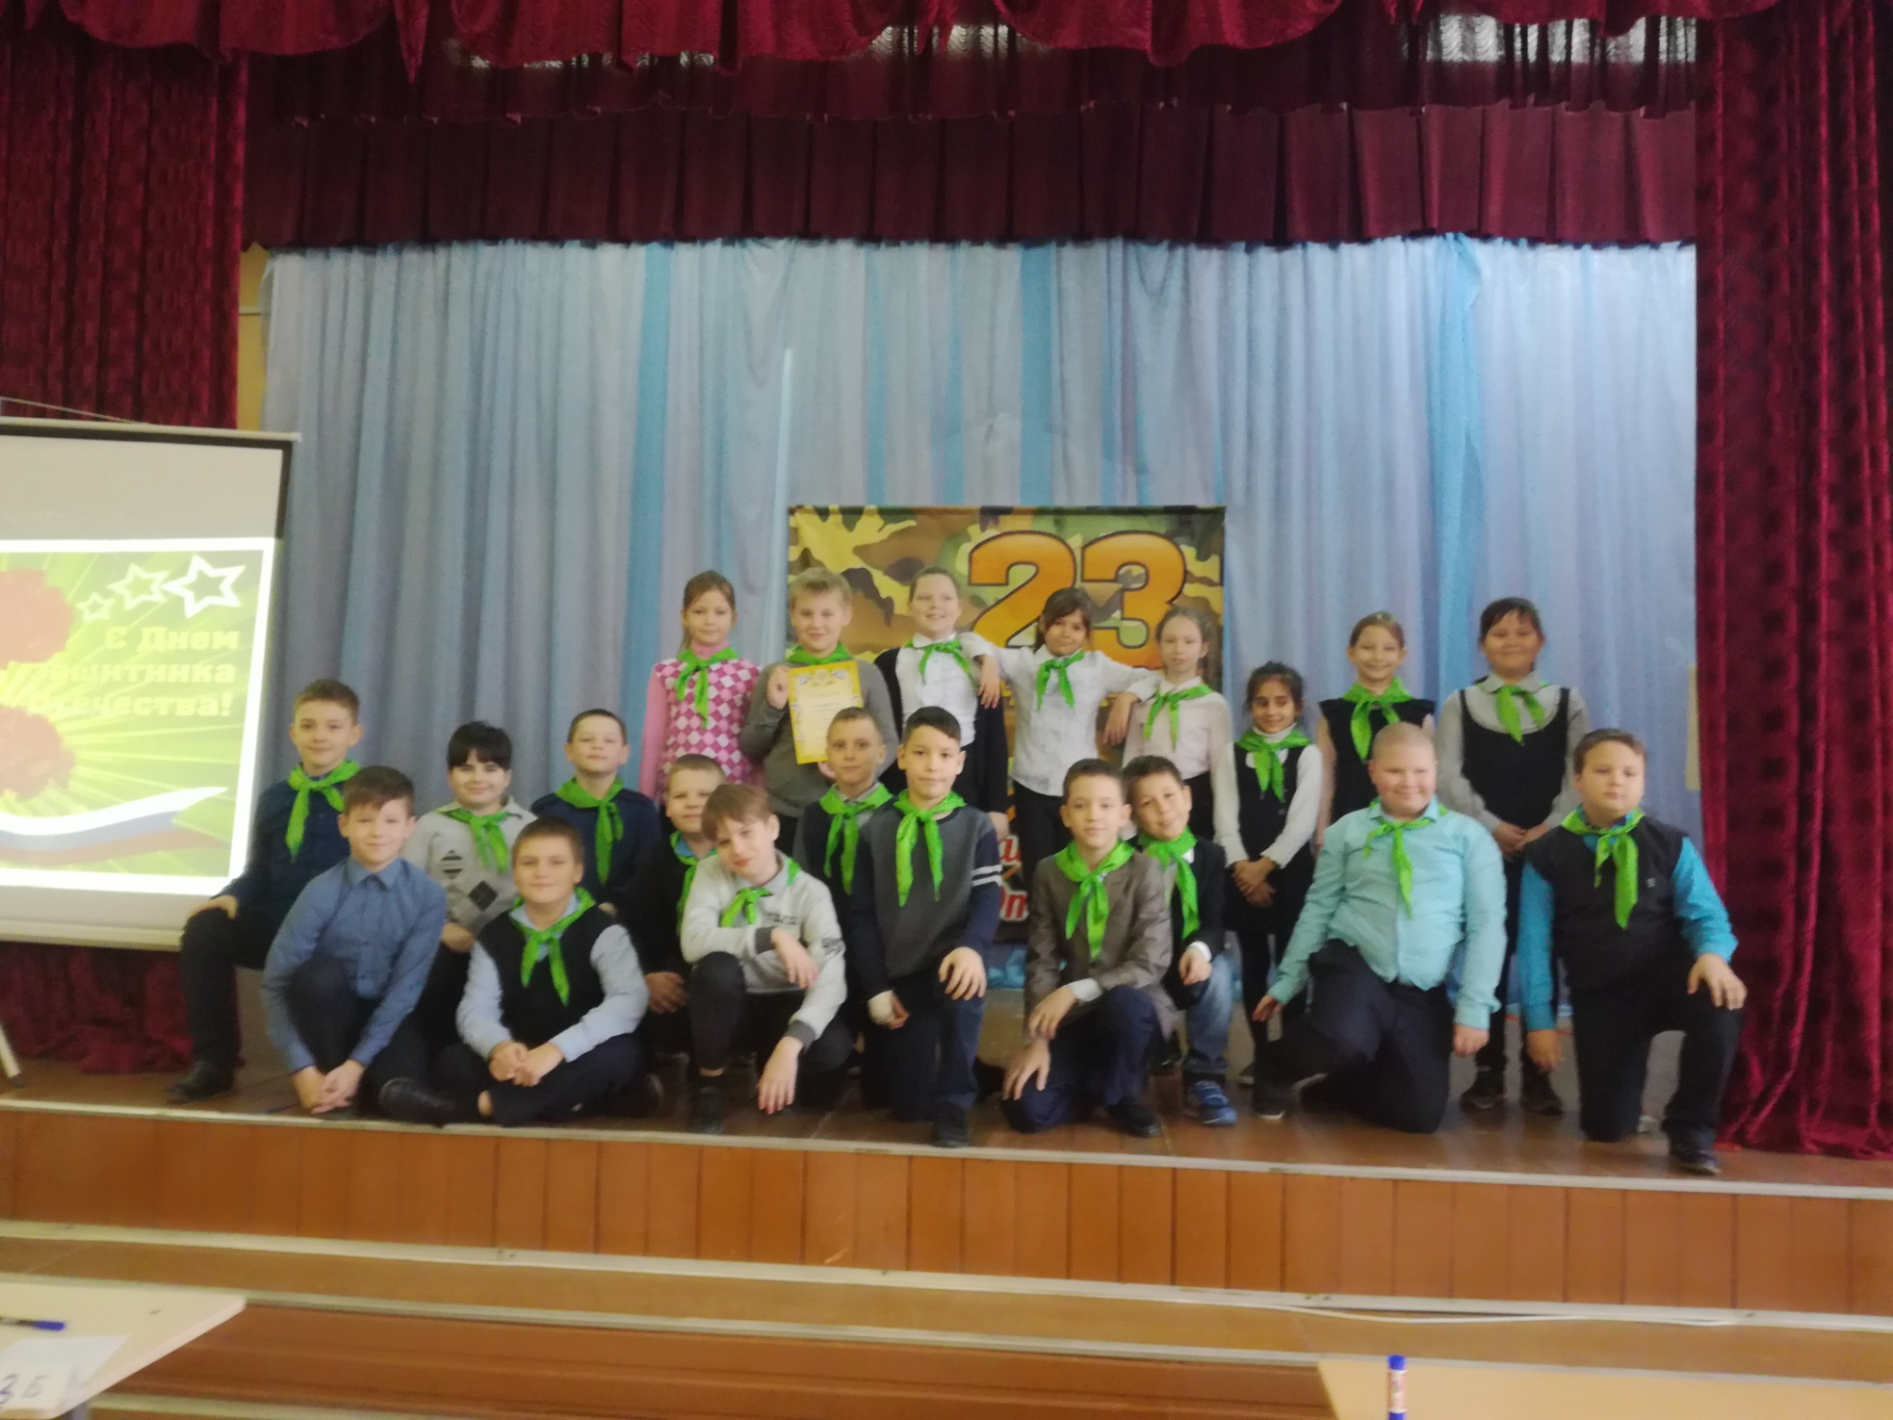

Slide 29
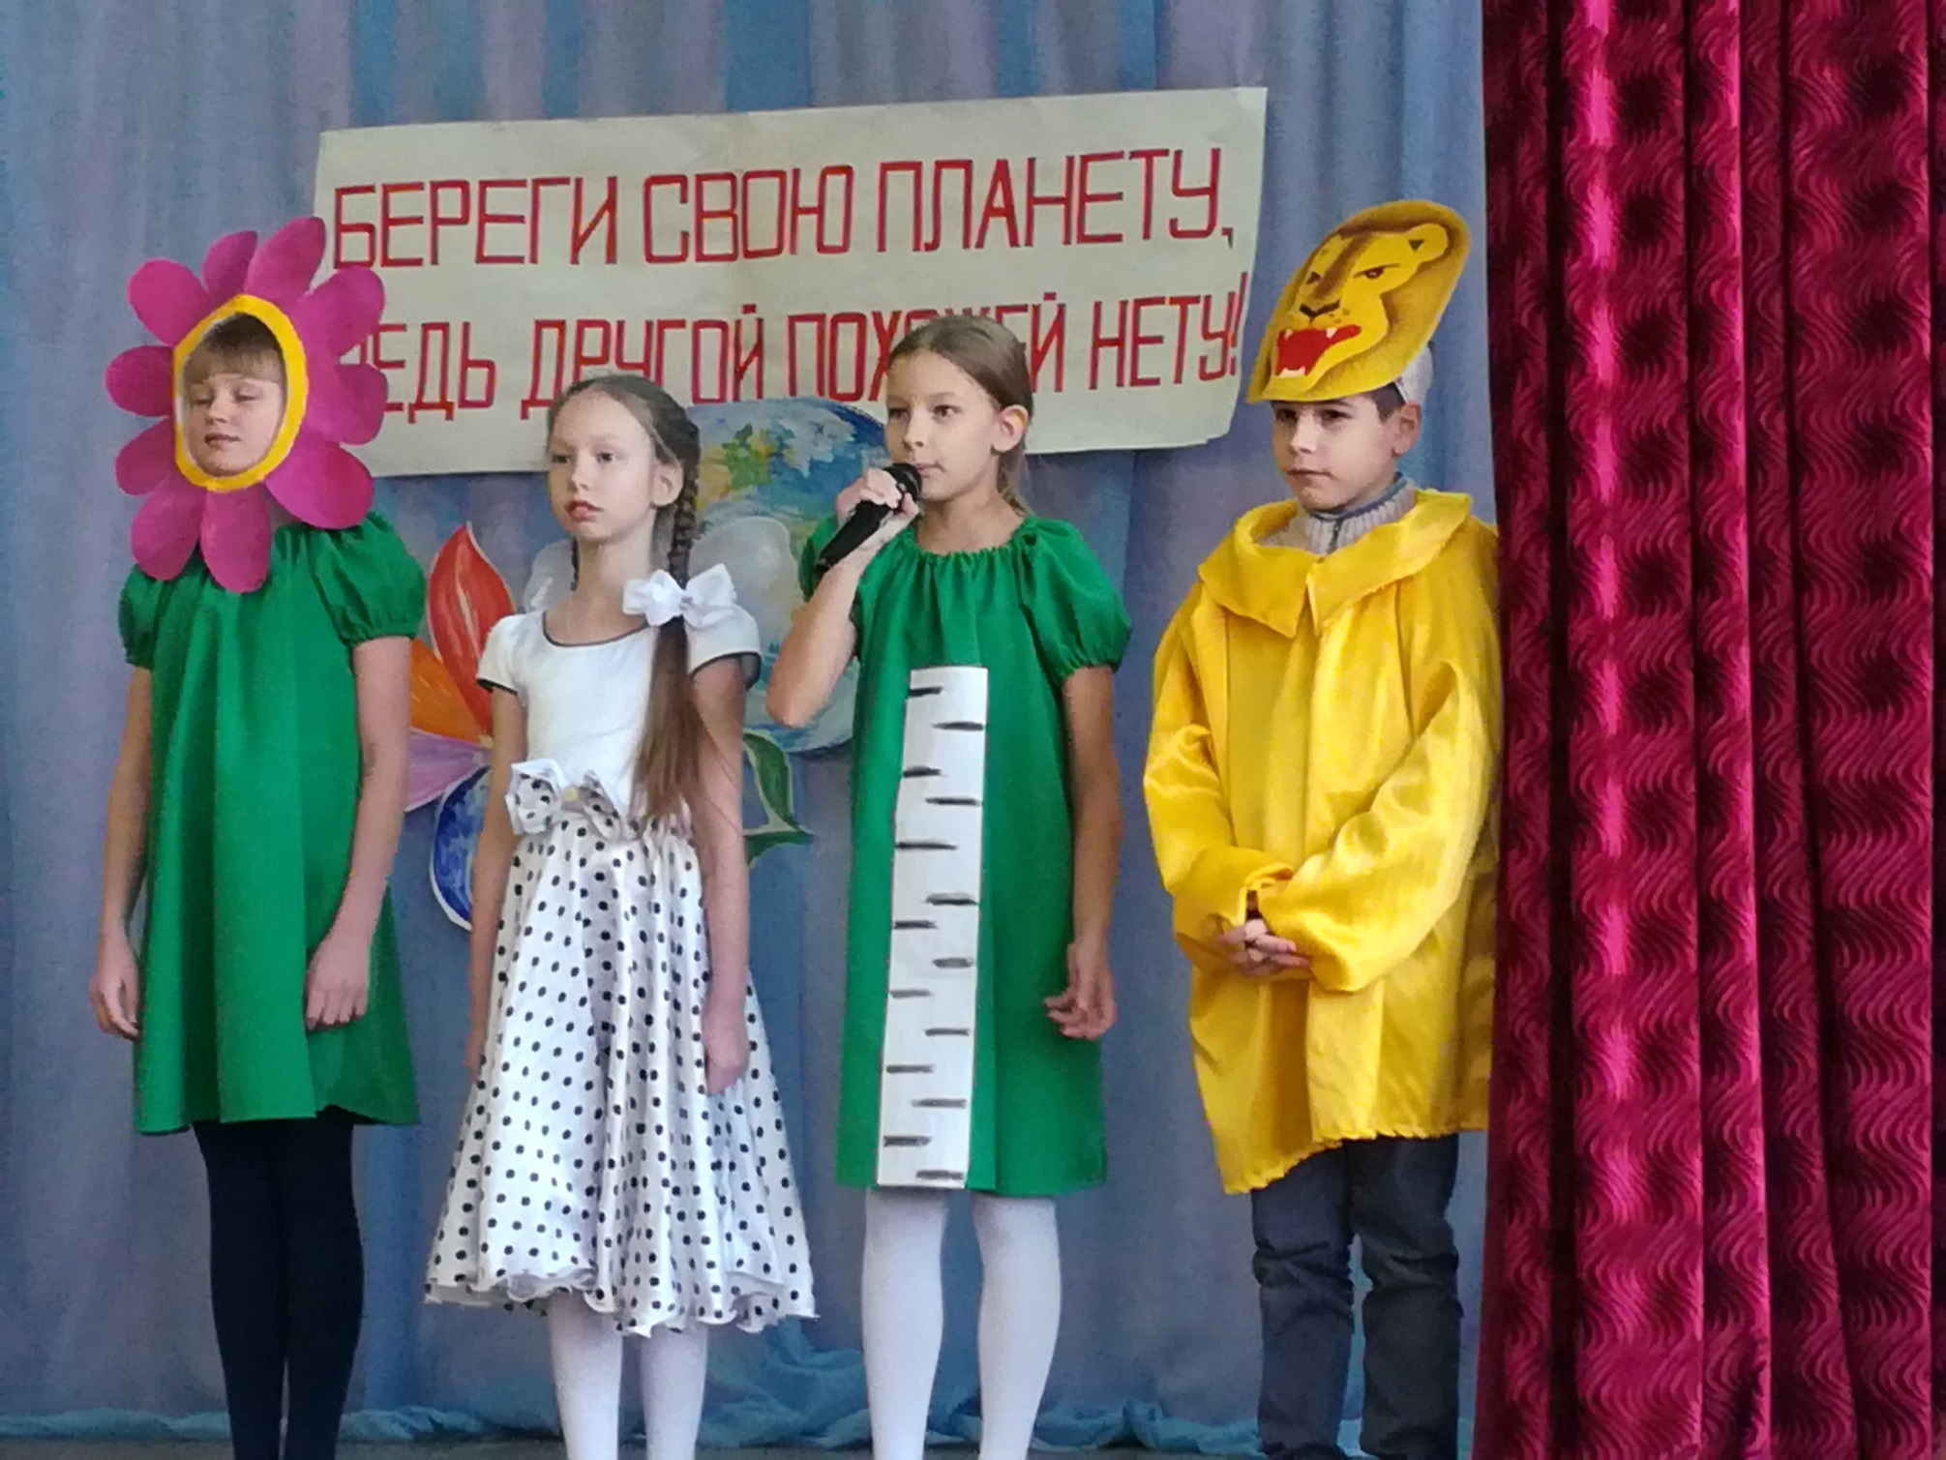

Slide 30
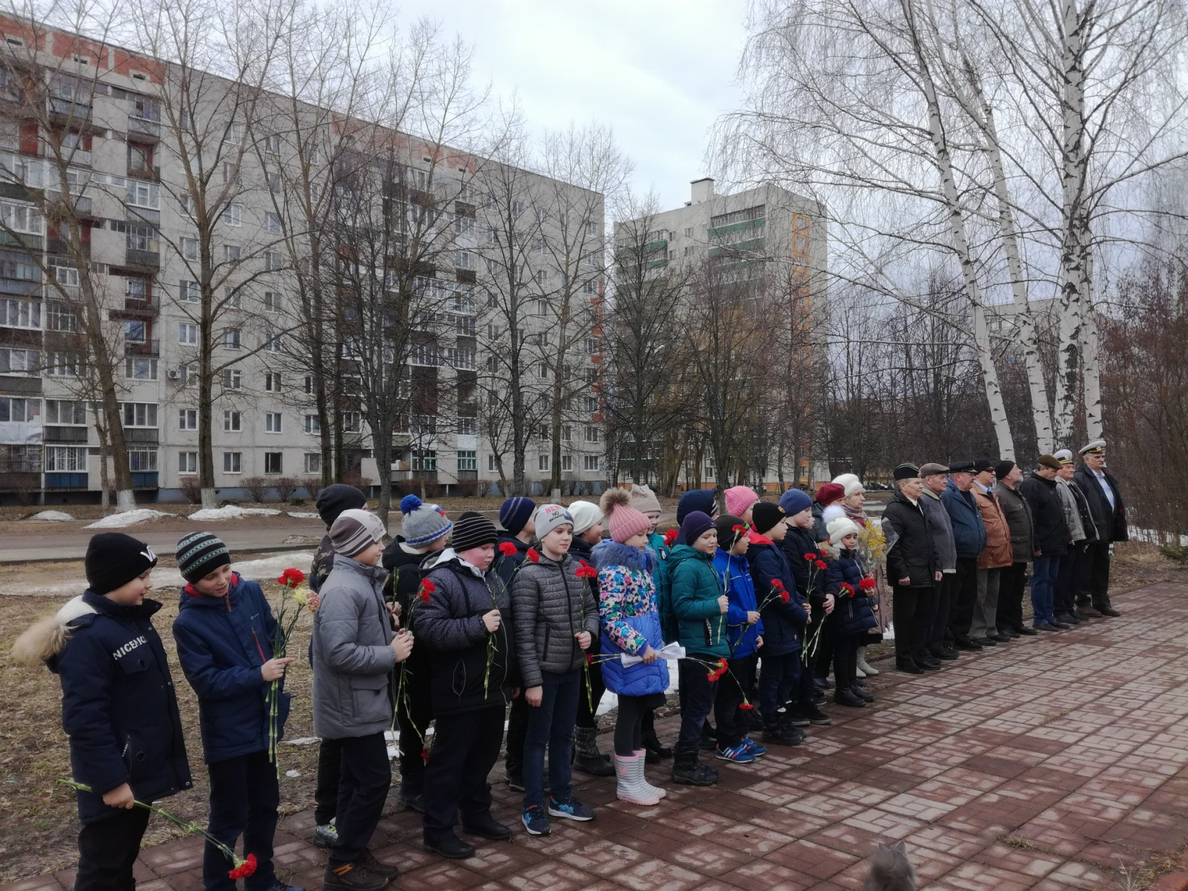
Экскурсии :

Slide 31
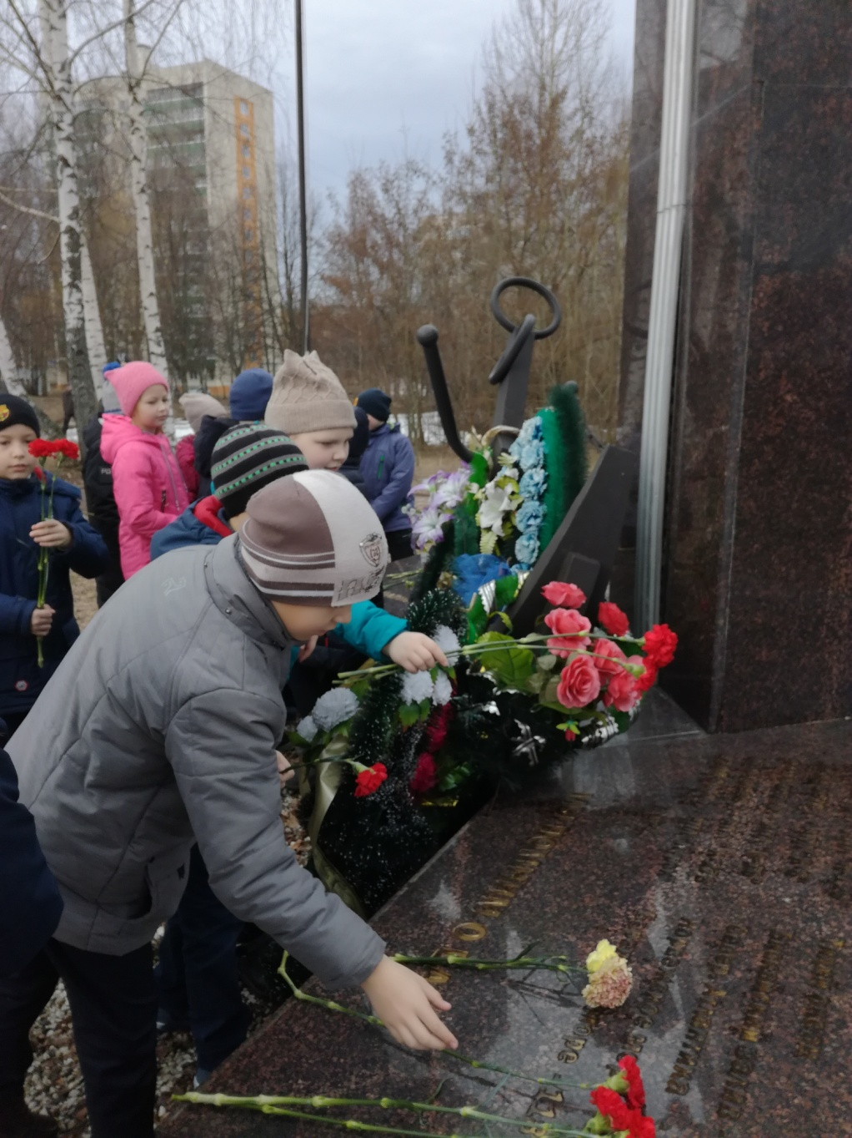
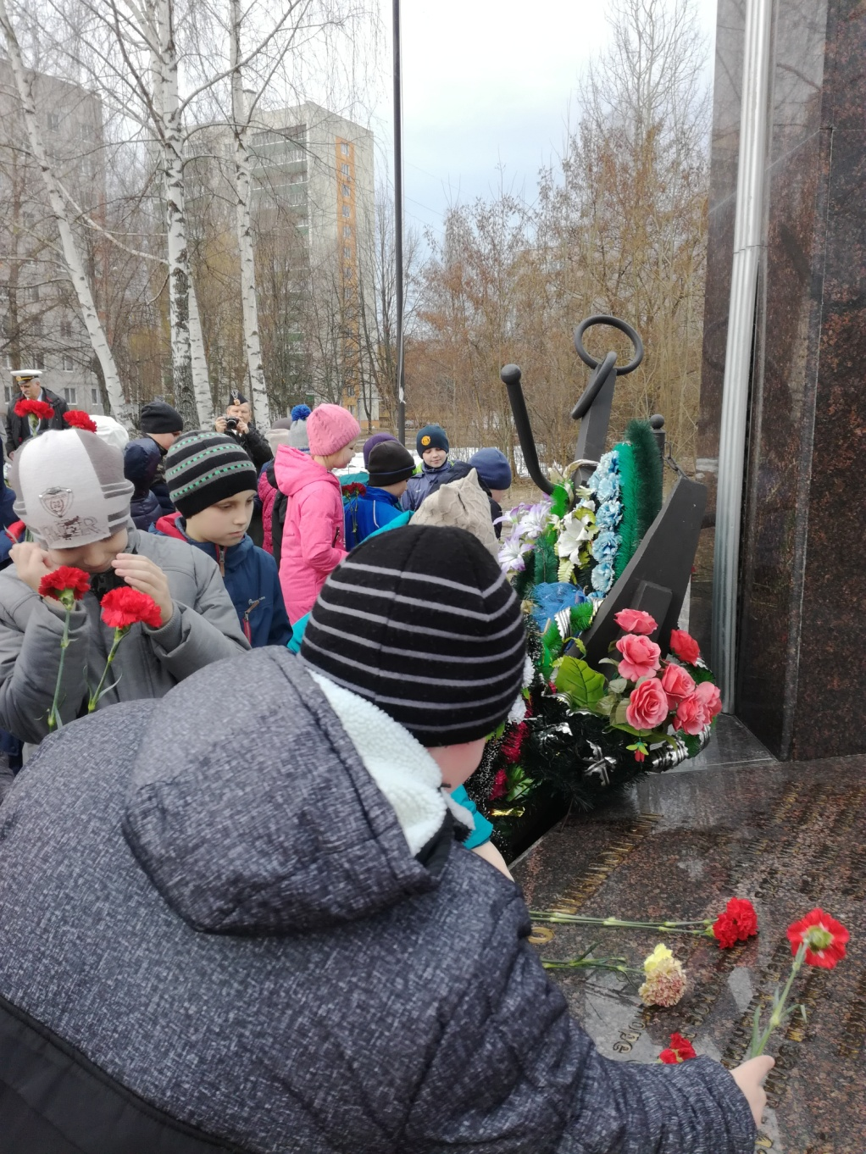

Slide 32
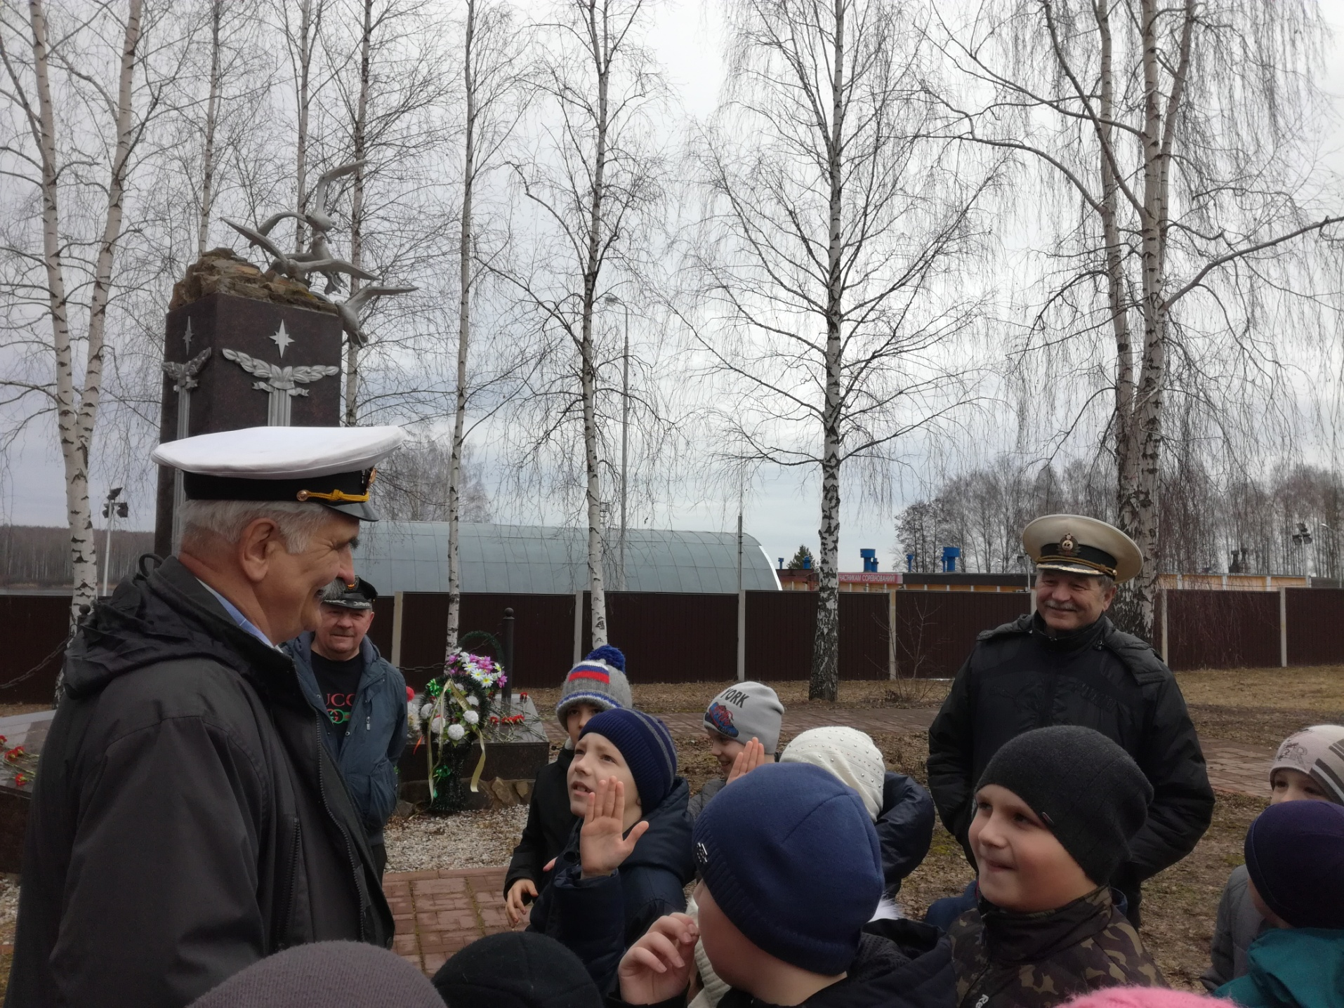

Slide 33
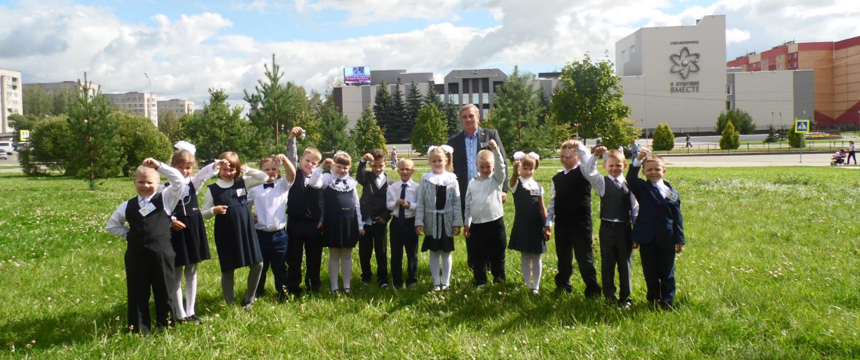
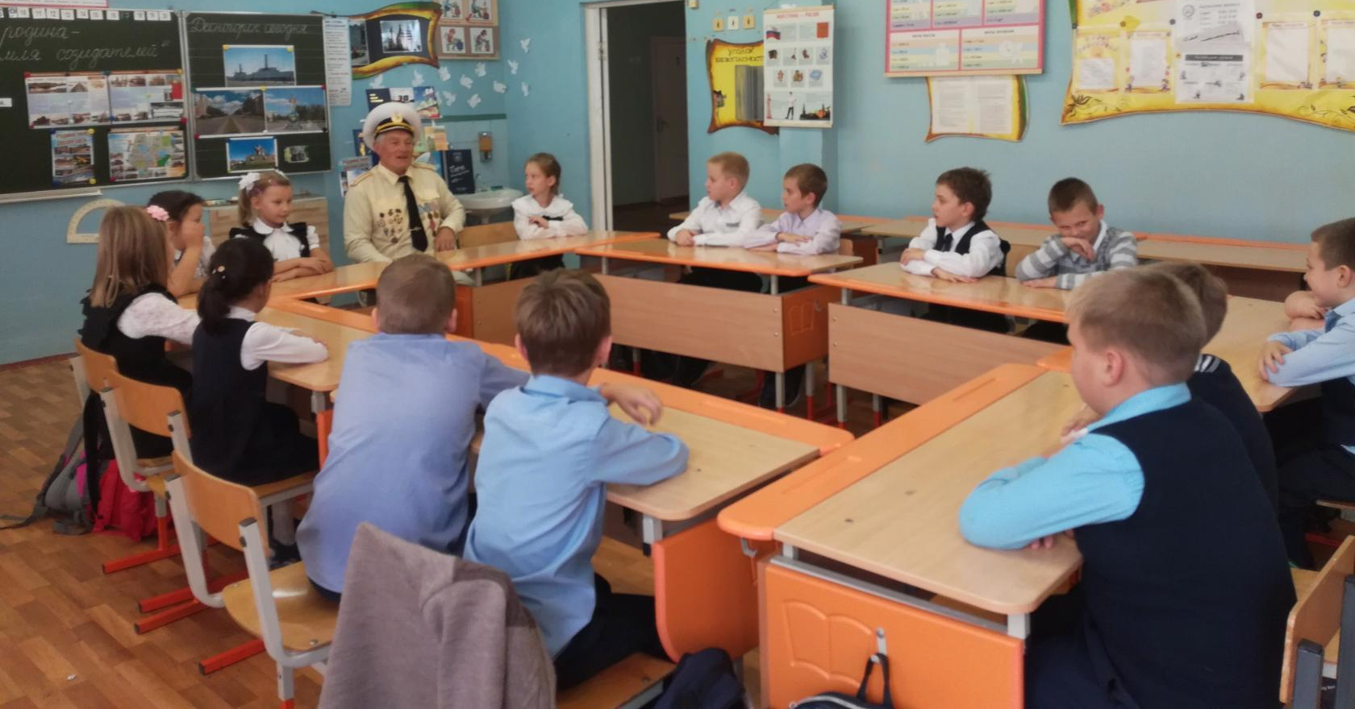
Тематические мероприятия:

Slide 34
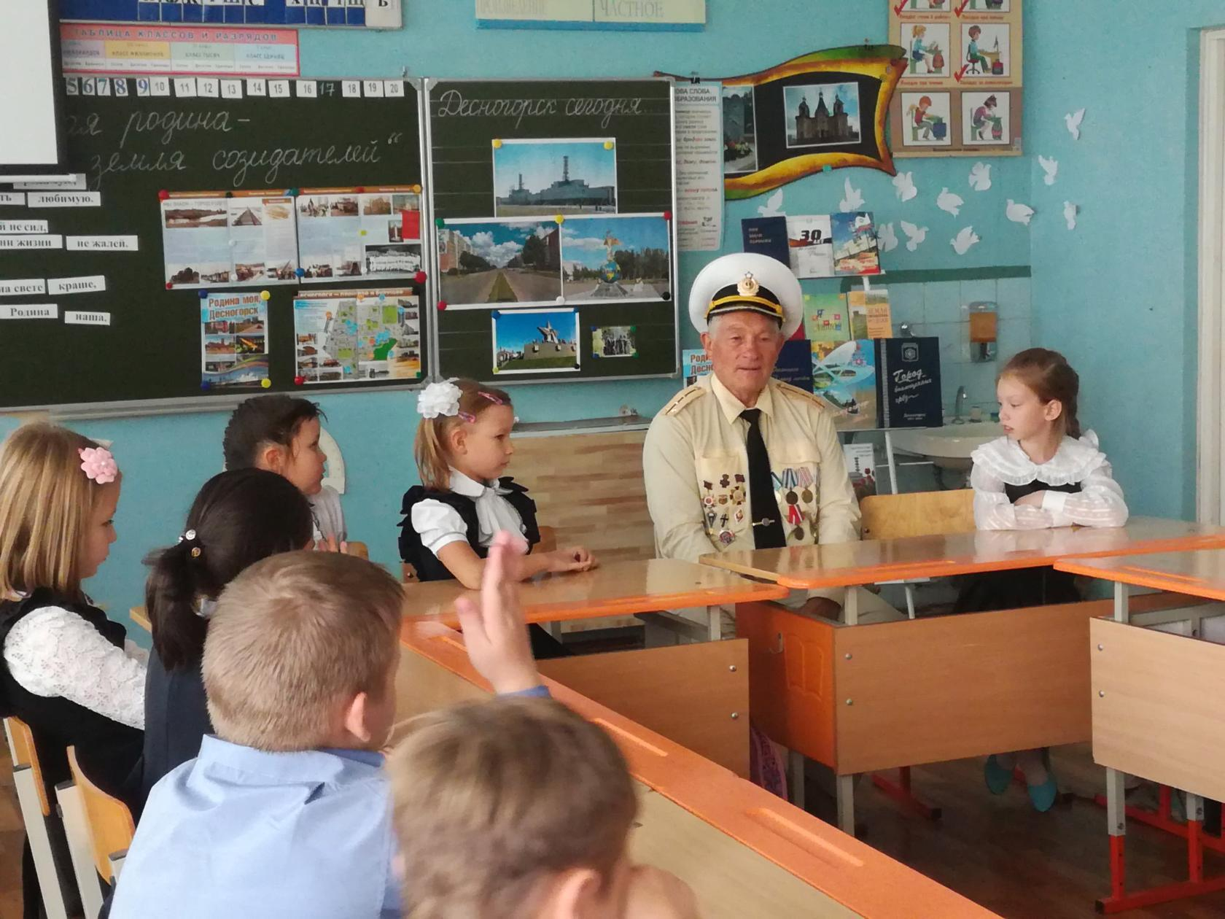
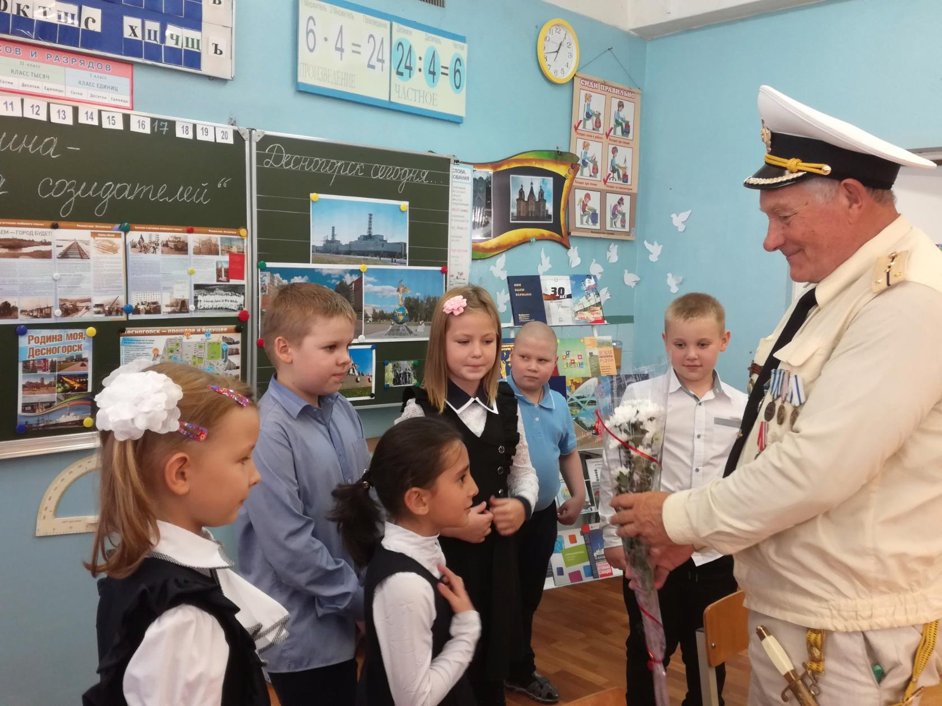

Slide 35
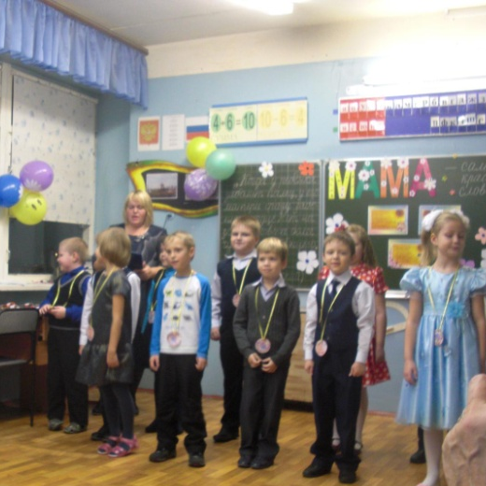
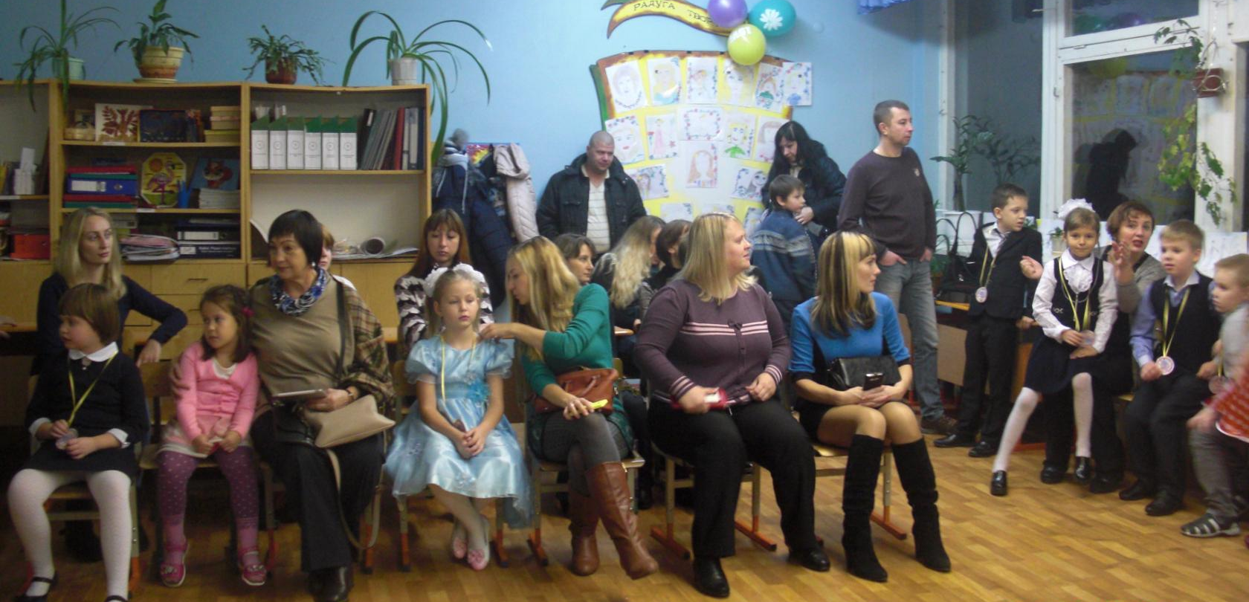
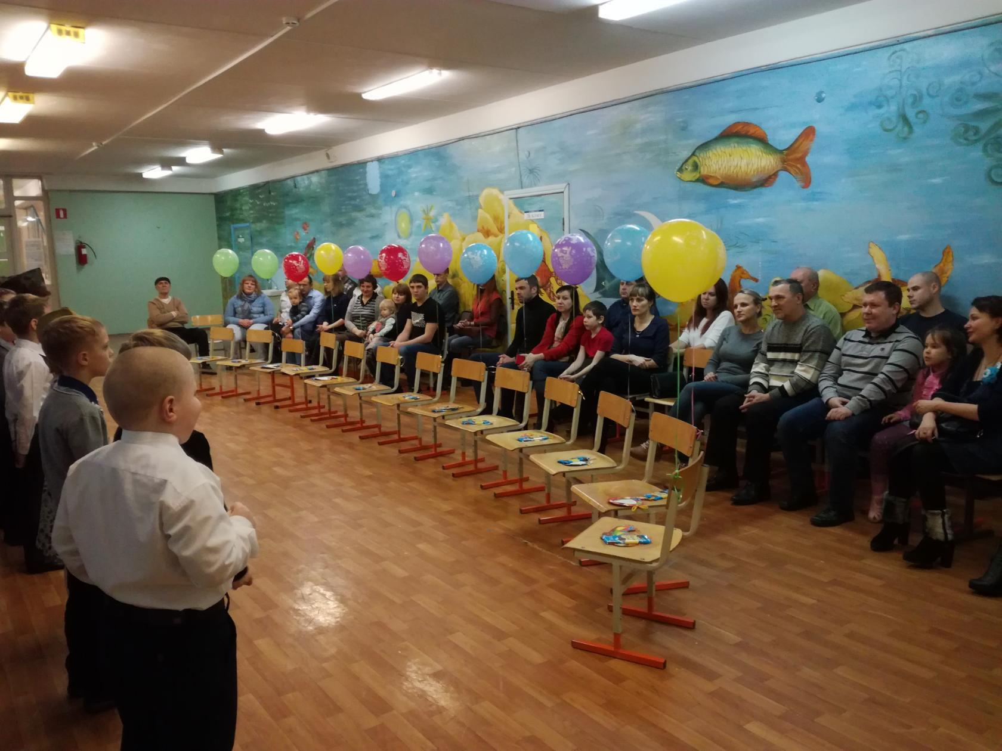
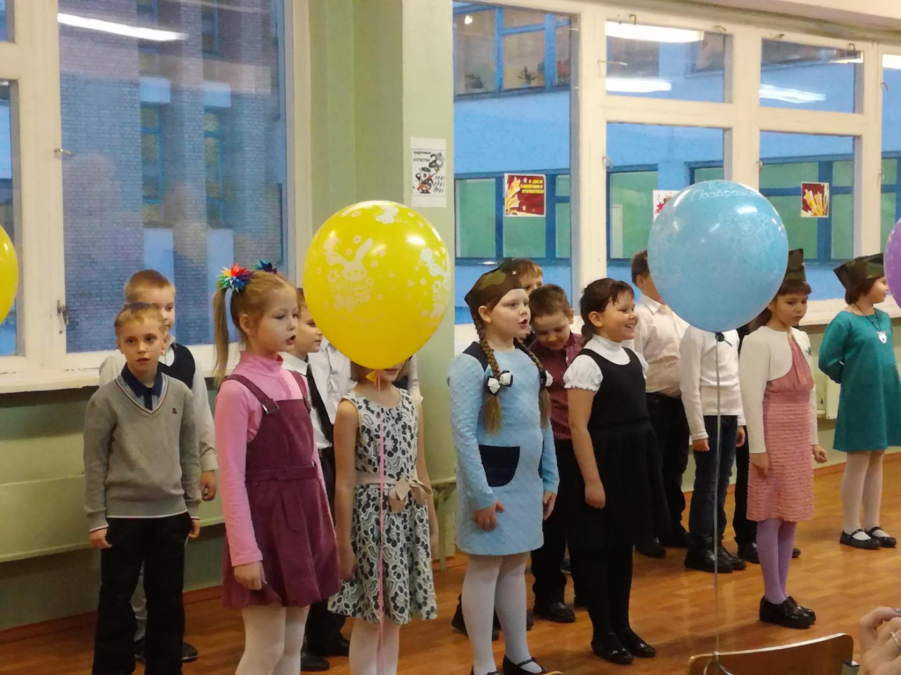

Slide 37
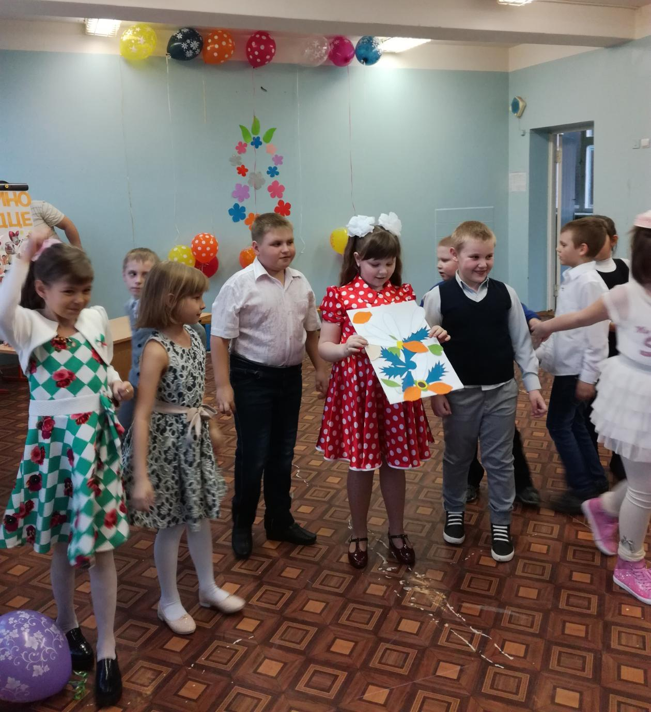
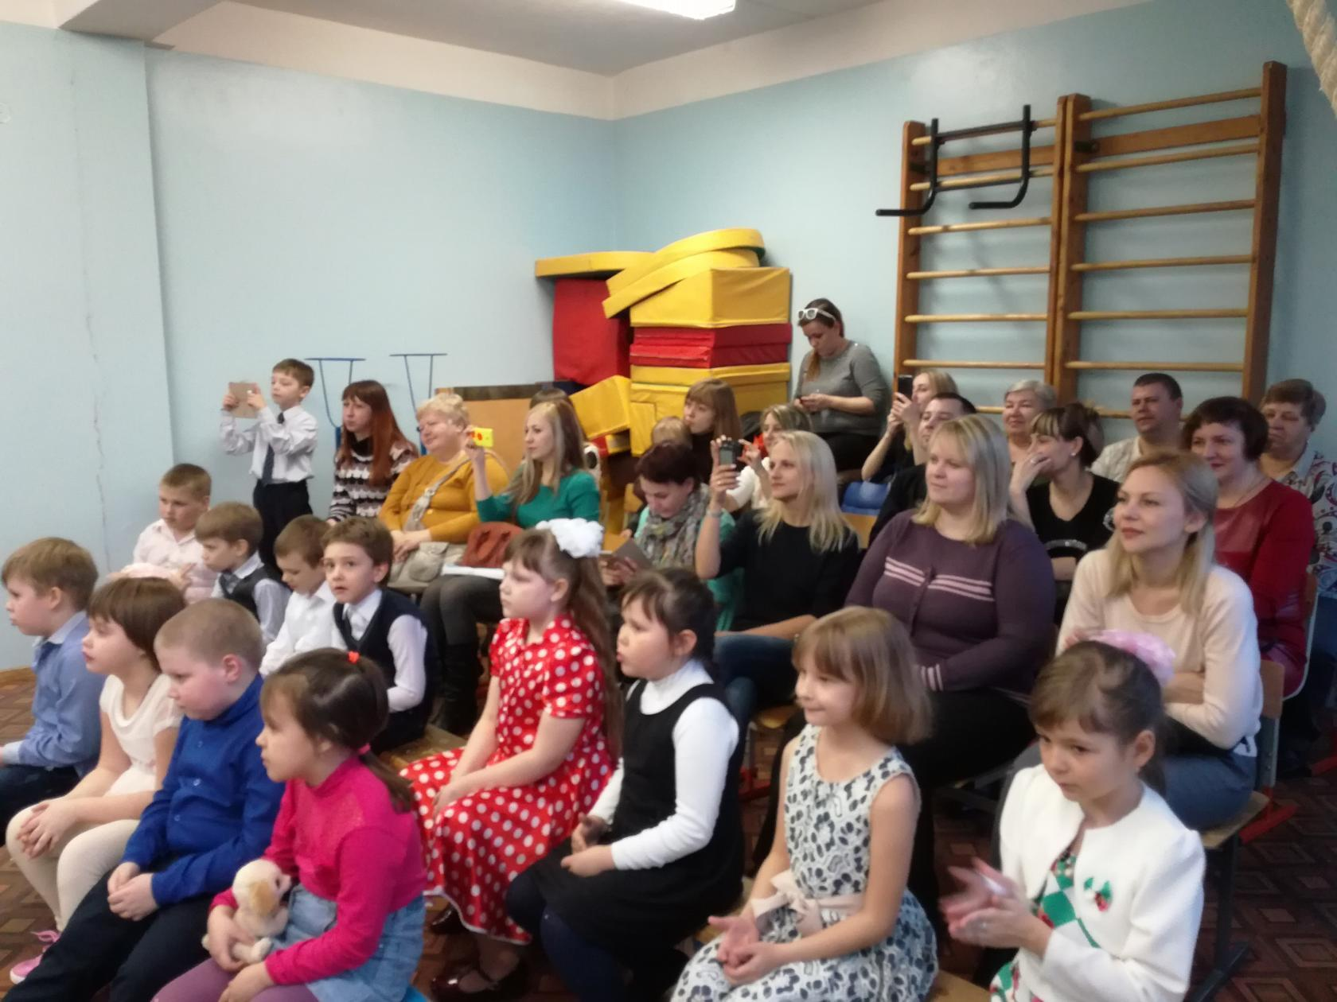
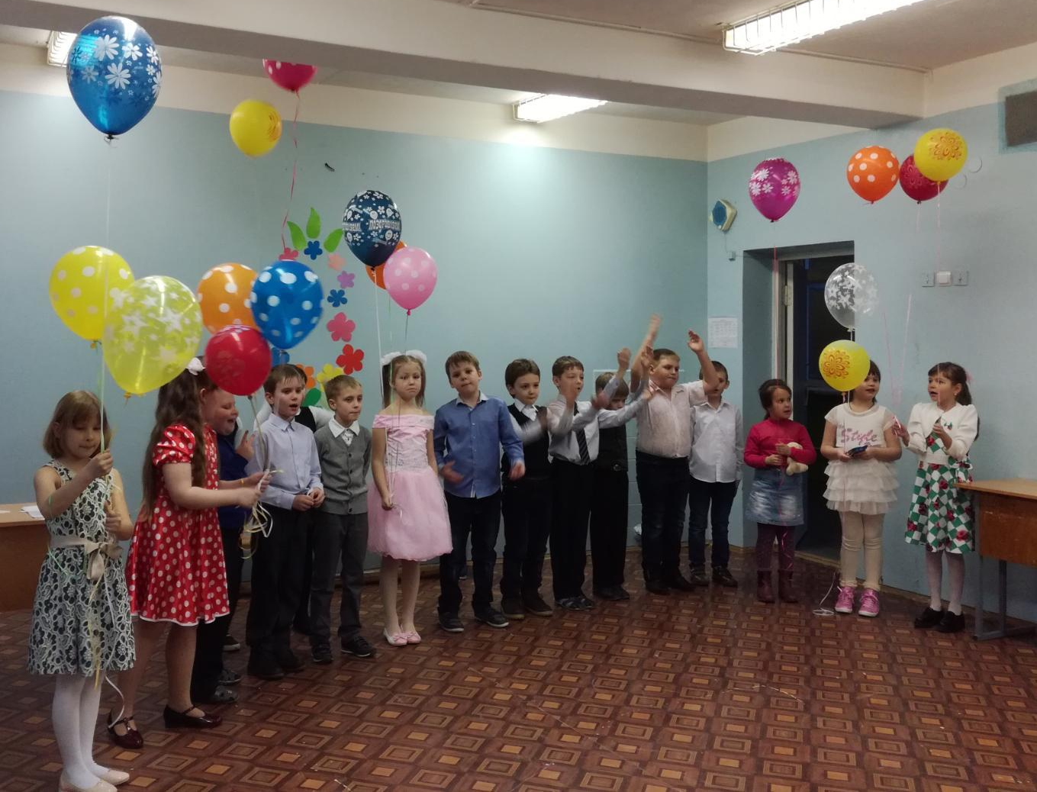
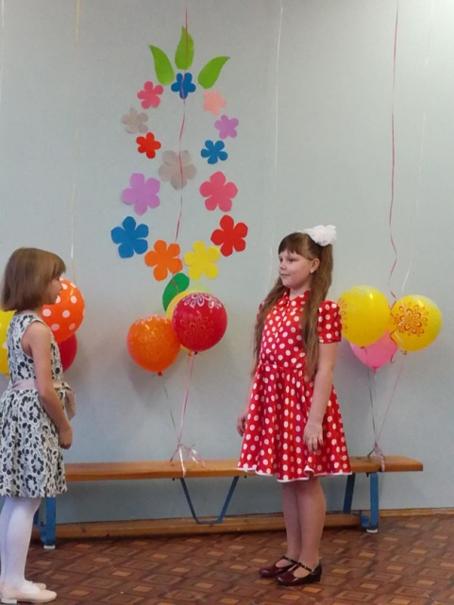

Slide 38
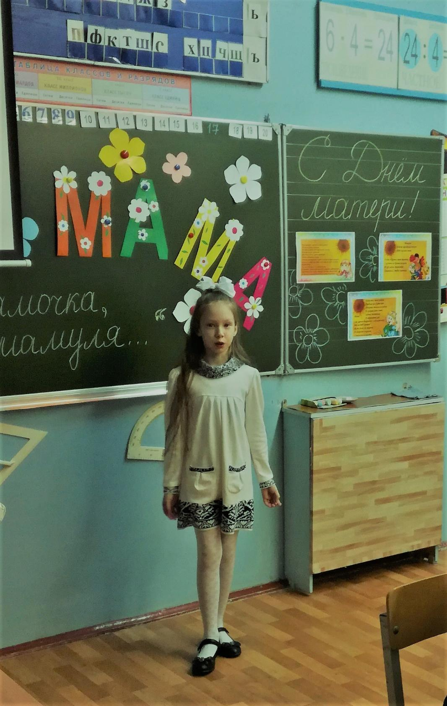
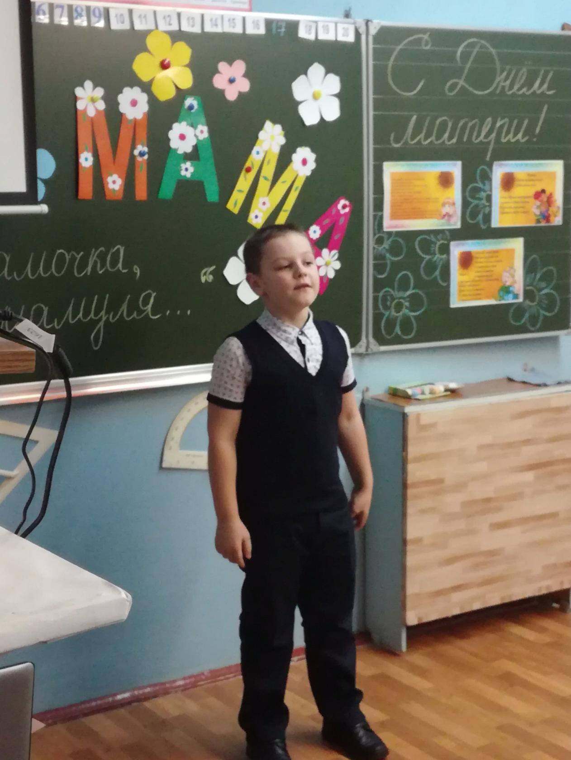

Slide 45
Участие в школьных спектаклях, посещение детских спектаклей :

Slide 50
Родители очень часто являются участниками наших мероприятий и не прочь помочь ребятам в выполнении заданий :

Slide 52
Игры, акции, занятия :

Slide 58
Тематика родительских собраний:
1-ый класс :
« Роль отца, матери и бабушки в воспитании младшего школьника»
« Доброта каждому мила»
2-ой класс :
« Как вырастить ребенка нравственным?»
3-ий класс :
«Почему ребенок плохо ведет себя в школе?»
«Воспитание через семейные традиции»
4 –ый класс :
«Роль семьи в духовно-нравственном воспитании детей»
«Типичные ошибки в семейном воспитании»

Slide 59
Приобщение детей к духовным богатствам человечества способствует формированию гармоничной, творческой личности будущего человека, способной к сопереживанию, распознаванию добра и зла, доброжелательному отношению ко всему окружающему, овладению своими эмоциями и чувствами, пониманию величия человеческой жизни и умению найти своё место в ней.

Slide 60
Внеурочная деятельность – неотделимая часть образовательного процесса в школе.

